Slide 1
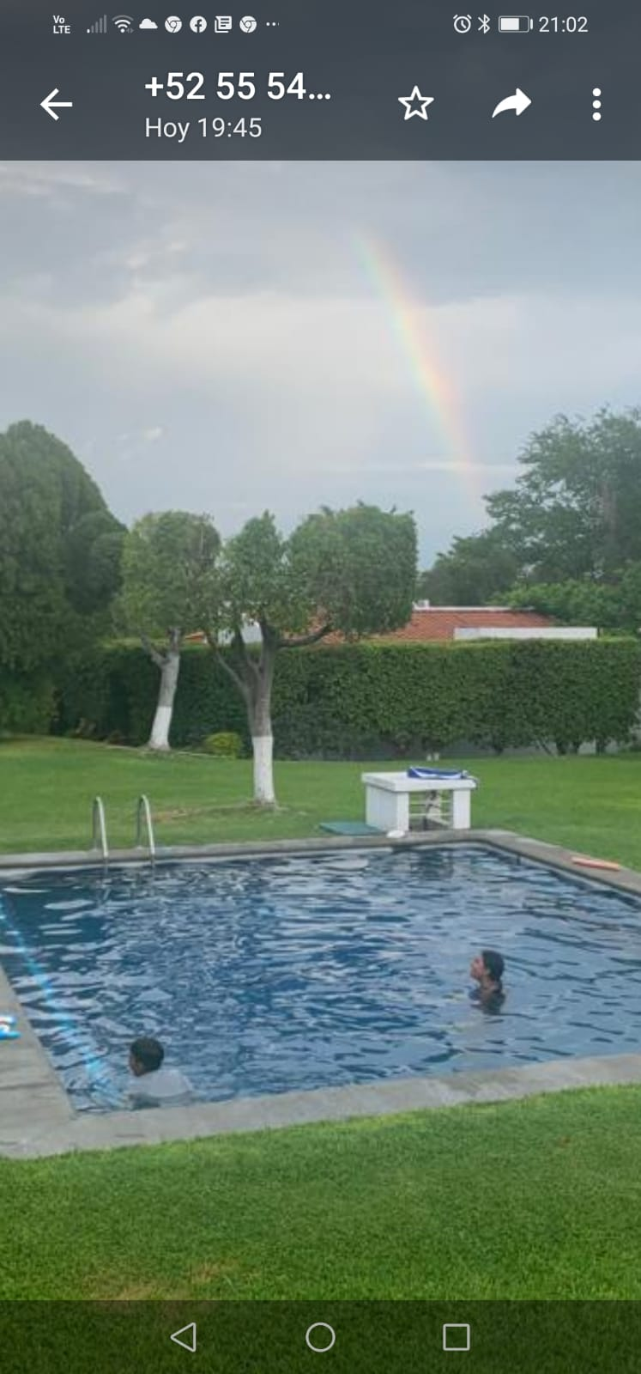
Segundo Trimestre 2022
INICIO DE ACTIVIDADES

Slide 2
REPARACION FUGAS DE AGUA Y CAMBIO DE TUBOS
EN EL CONDOMINIO

Slide 3
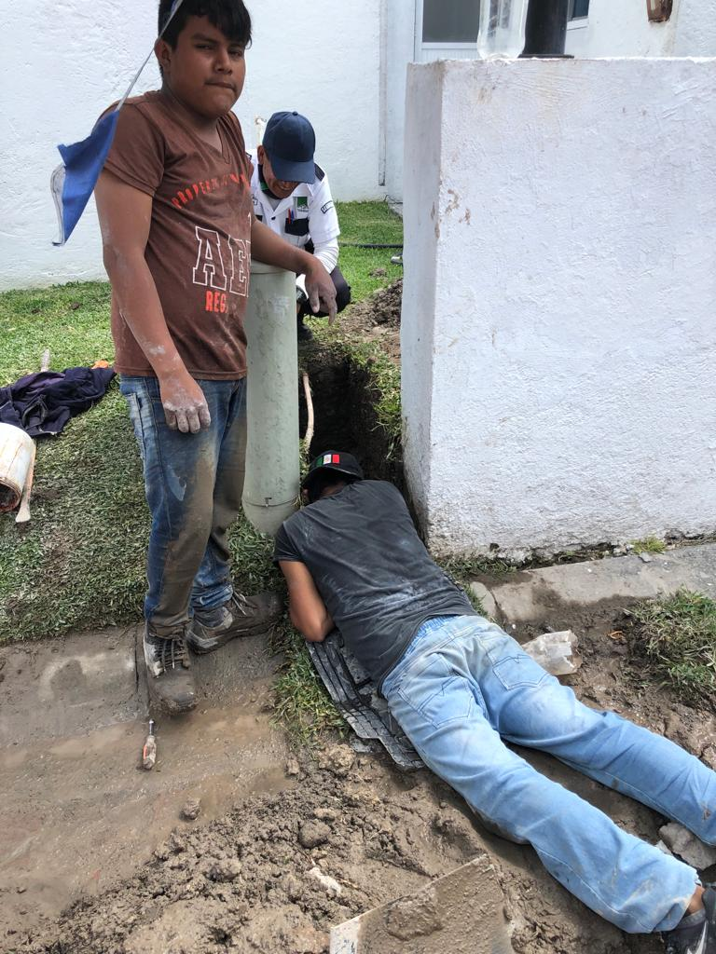
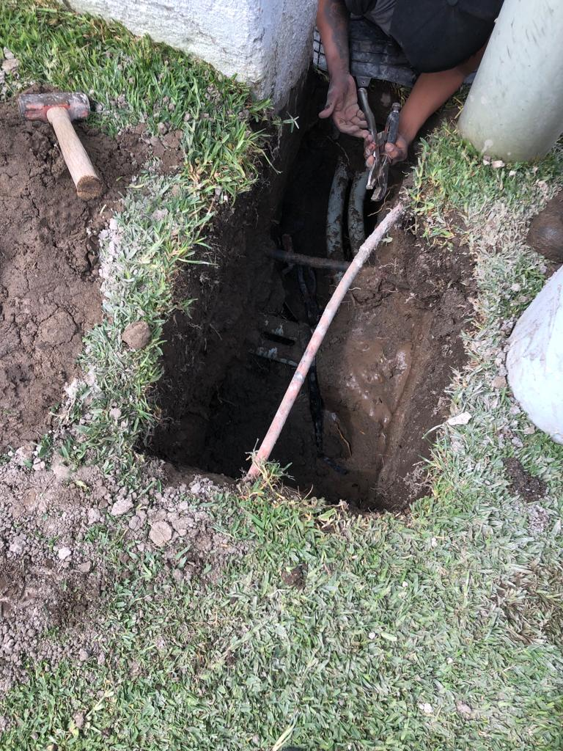

Slide 4
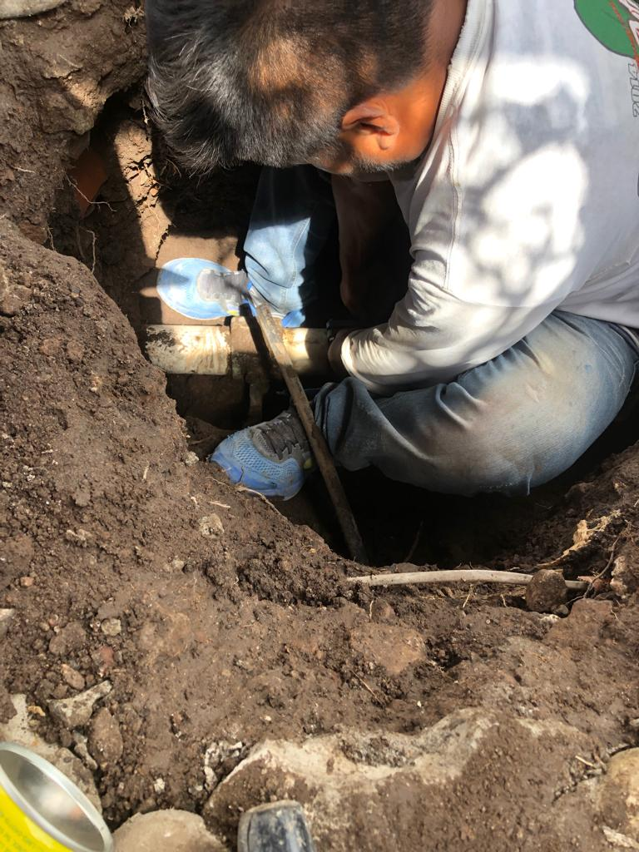
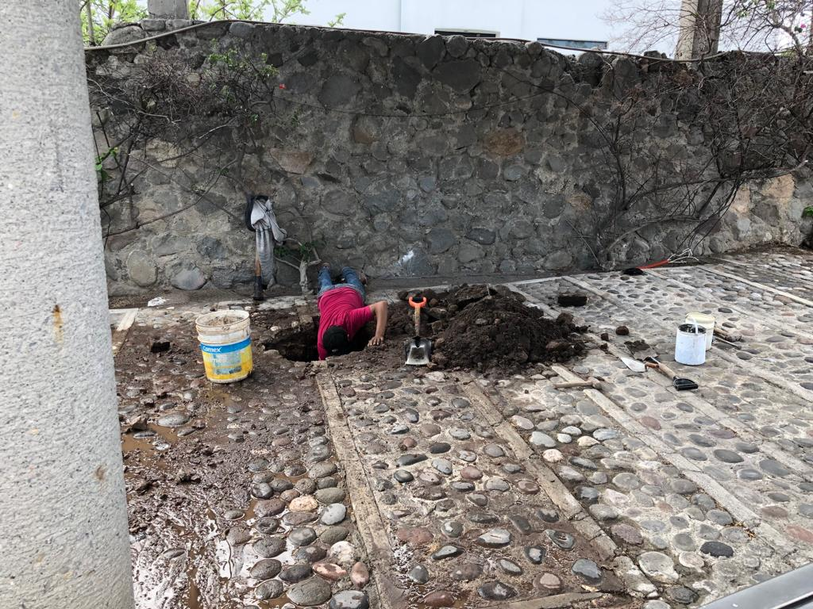

Slide 5
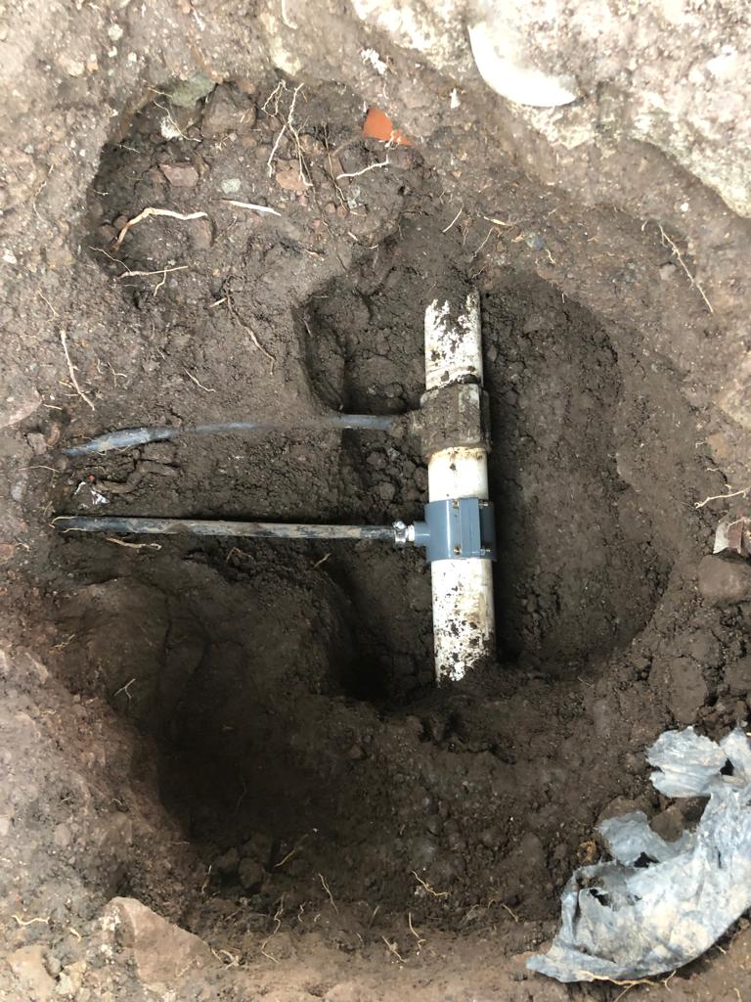
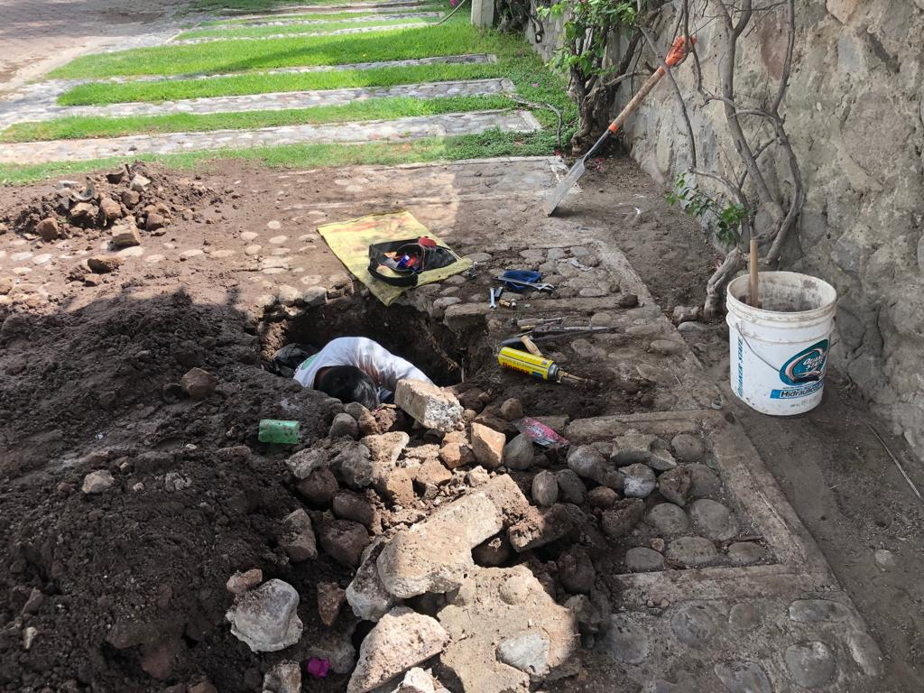

Slide 6
DESAGÜE Y DESASOLVE DE ALBERCAS A. COMÚN

Slide 7
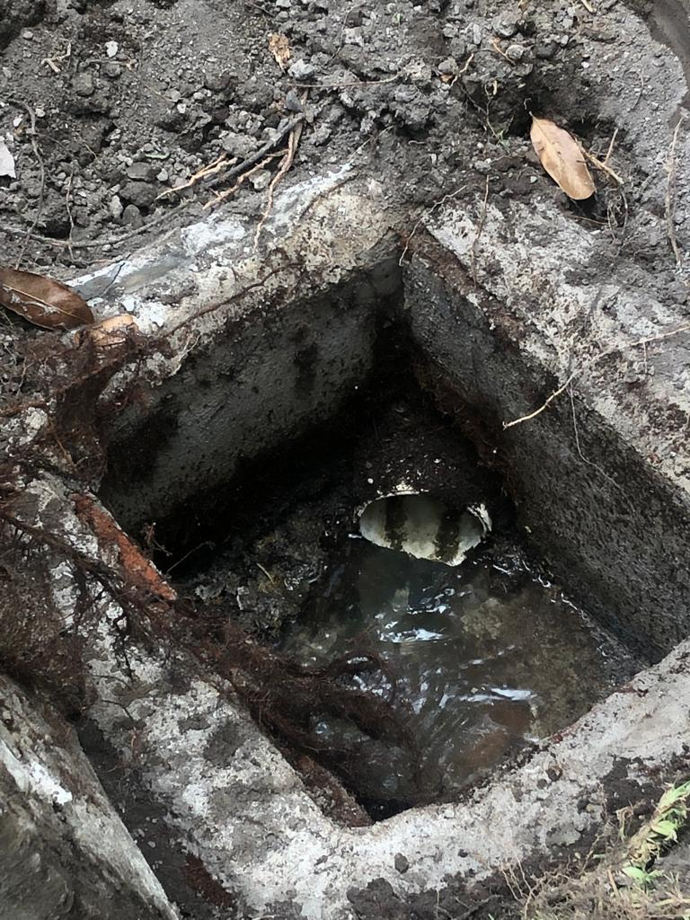
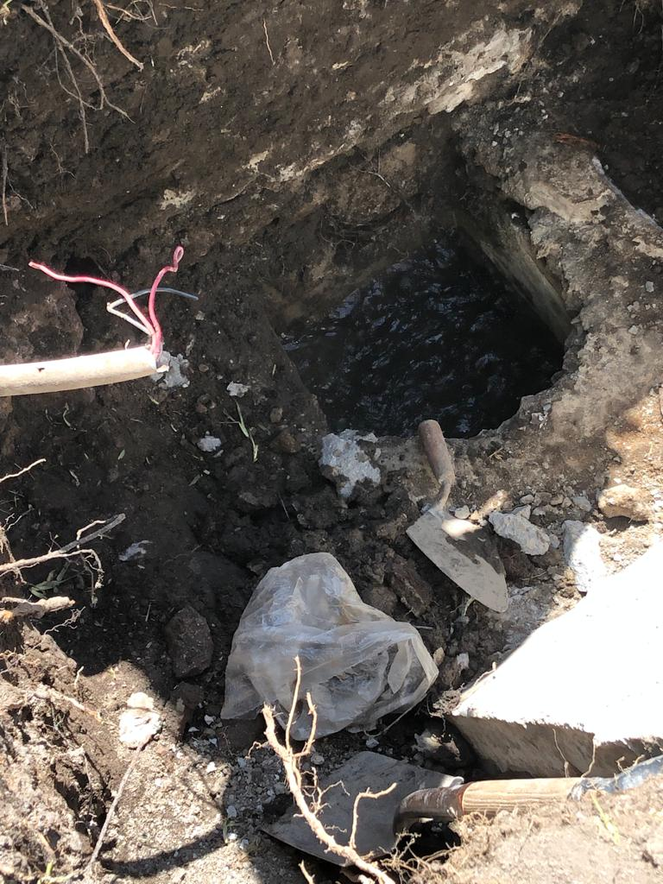

Slide 8
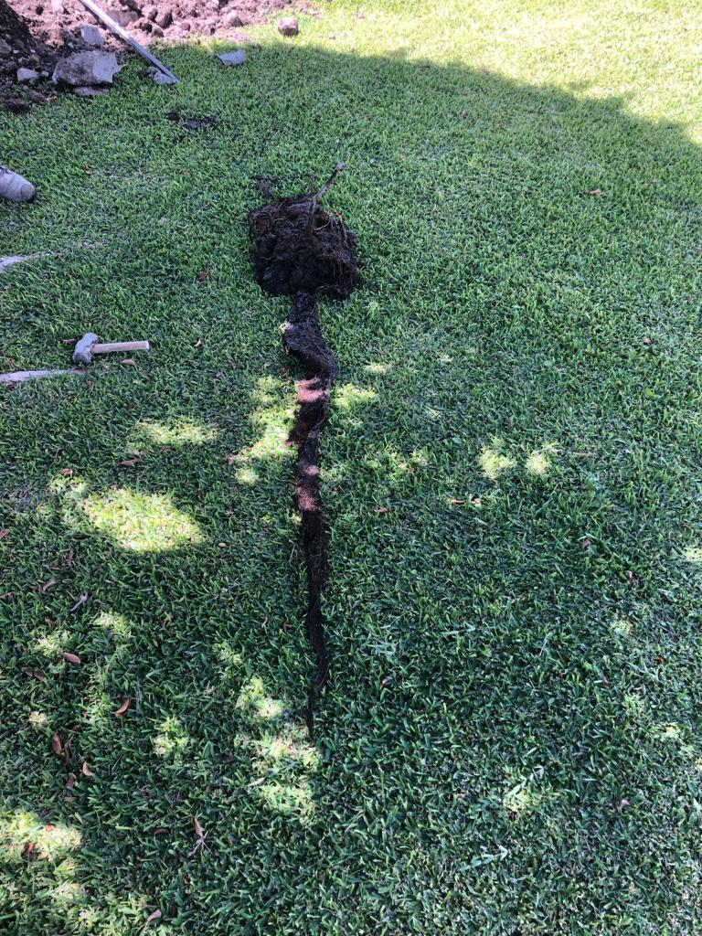
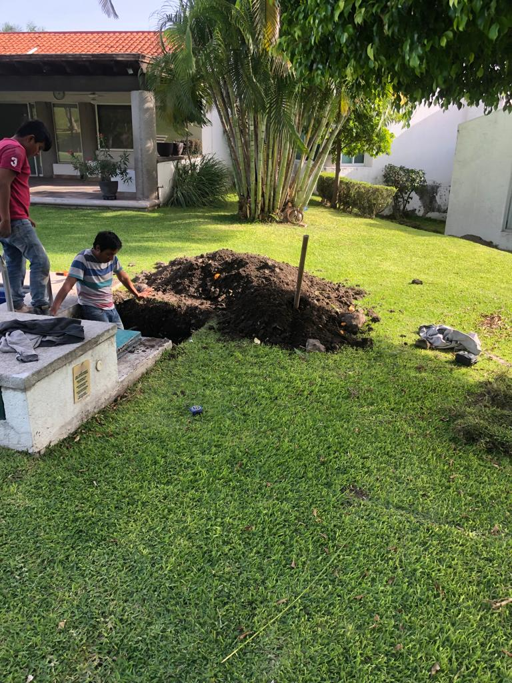

Slide 9
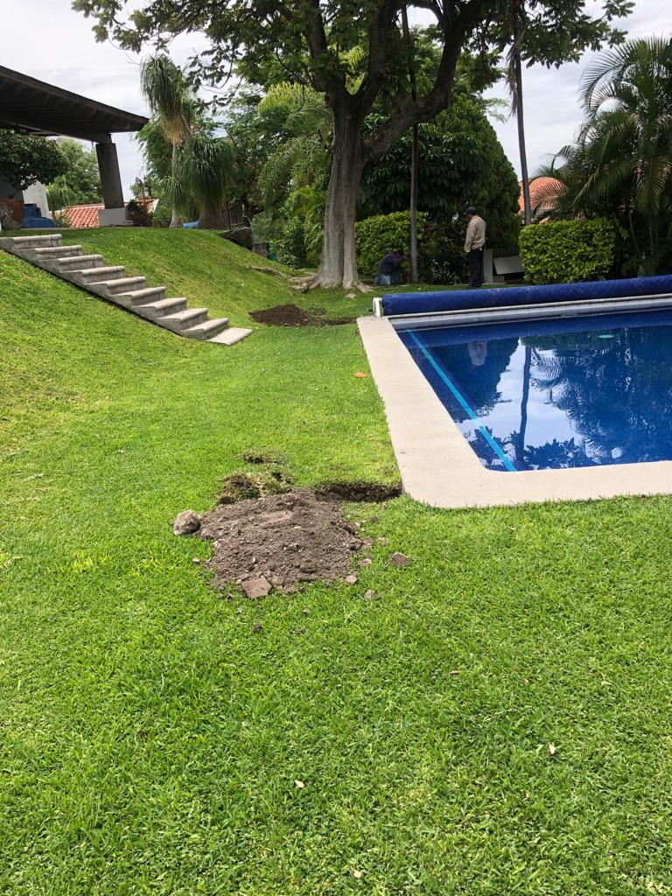
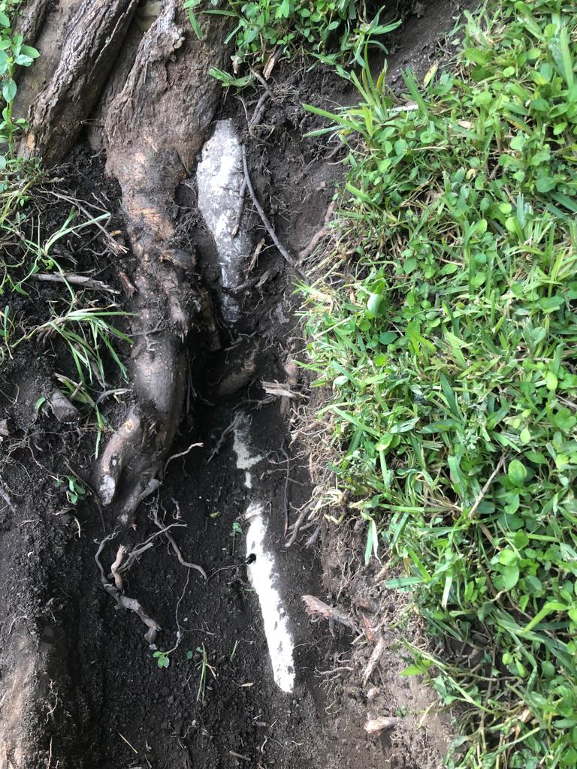

Slide 10
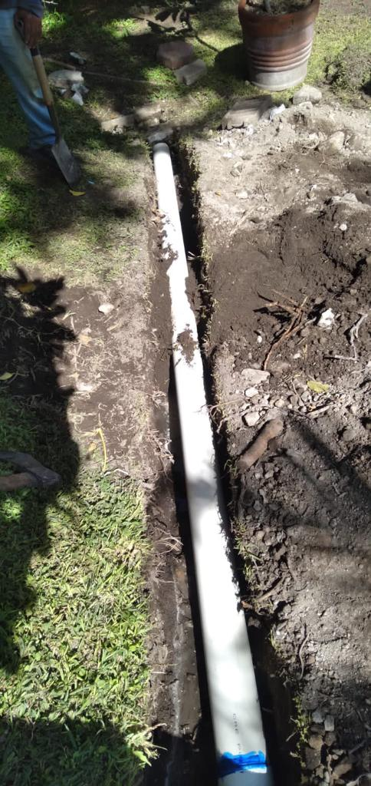
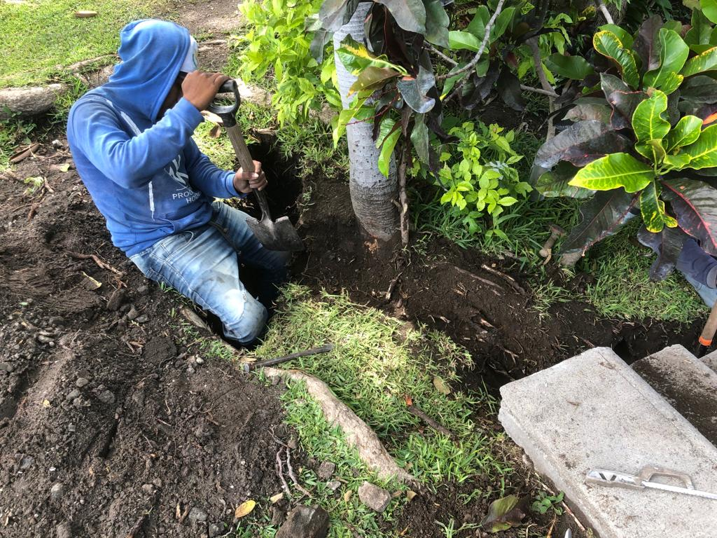

Slide 11
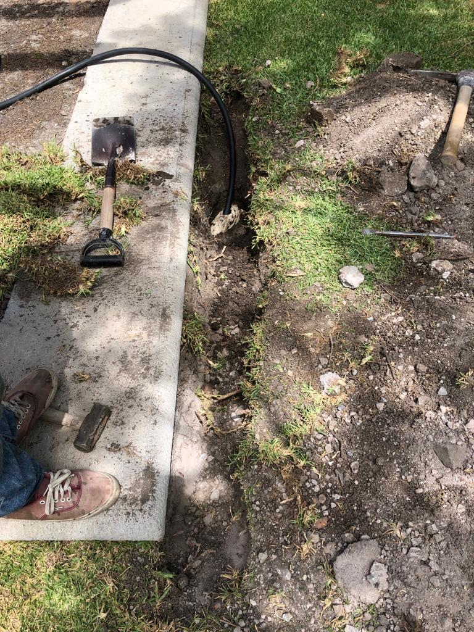
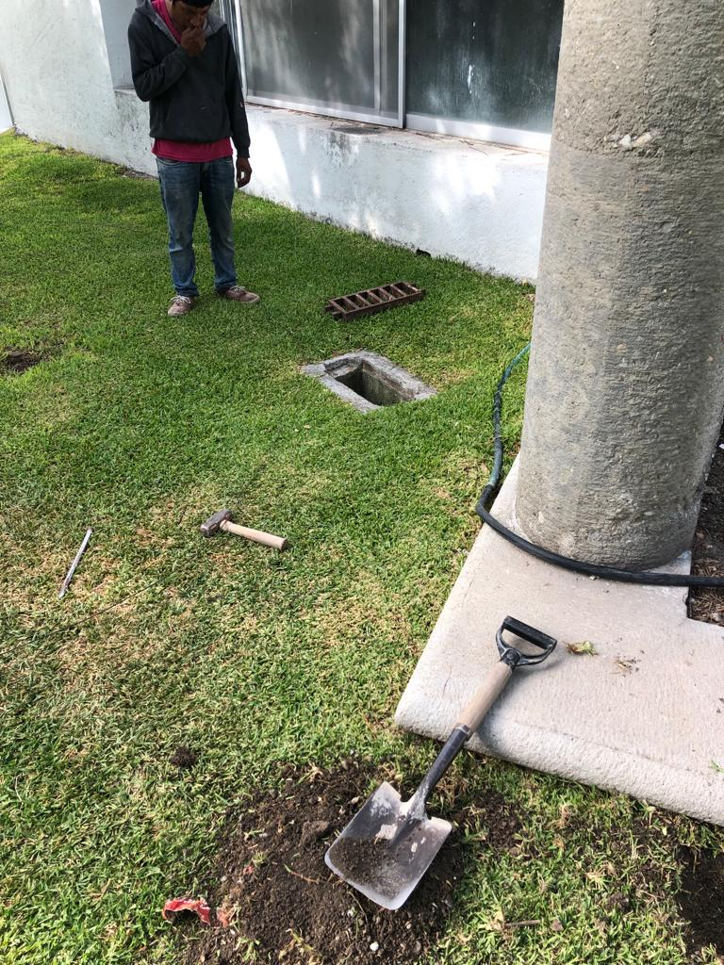

Slide 12
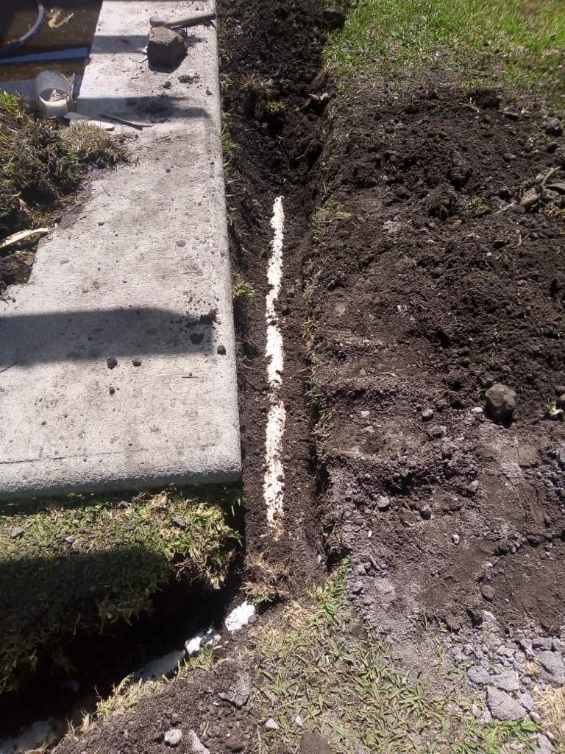
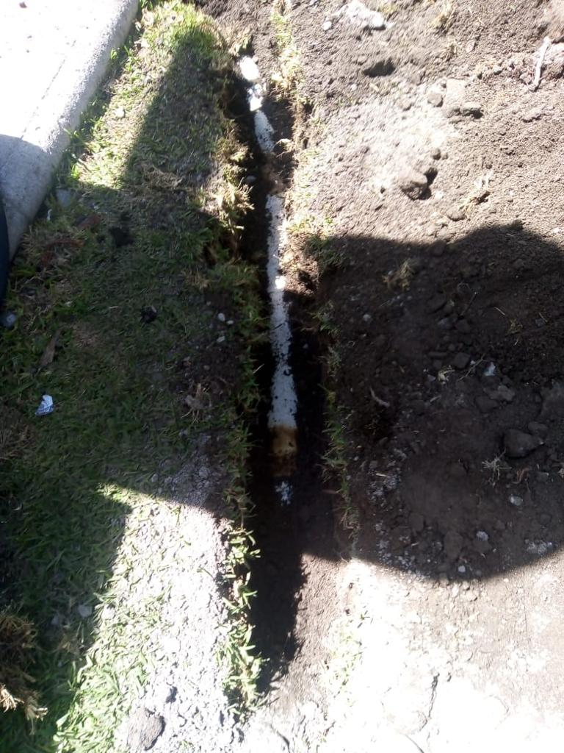

Slide 13
TRABAJOS VARIOS DE MANTENIMIENTO
POR PARTE DEL
ING. TOLEDO

Slide 14
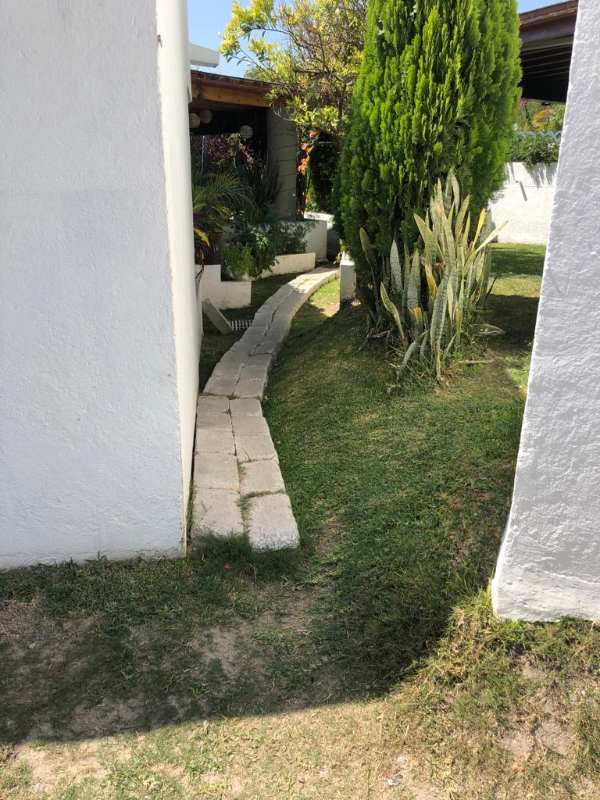
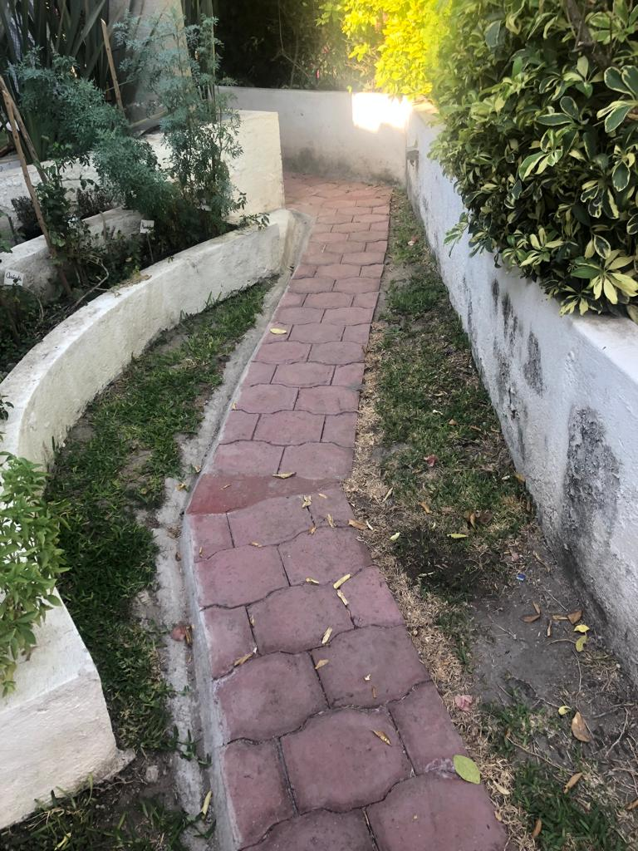

Slide 15
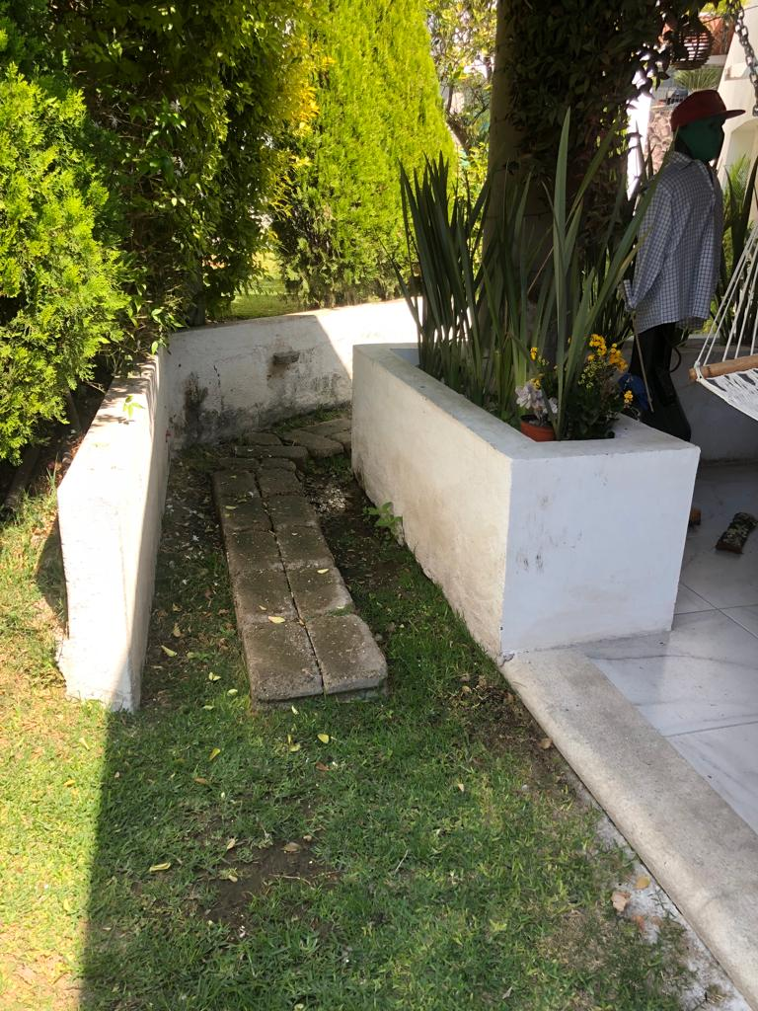
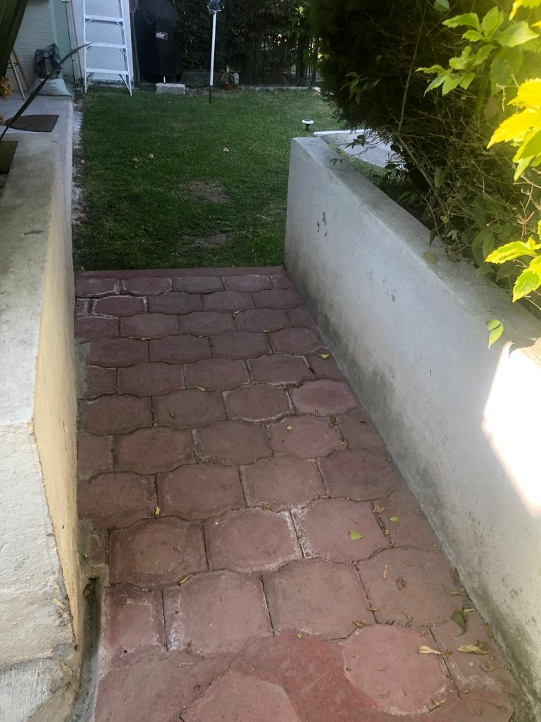

Slide 16
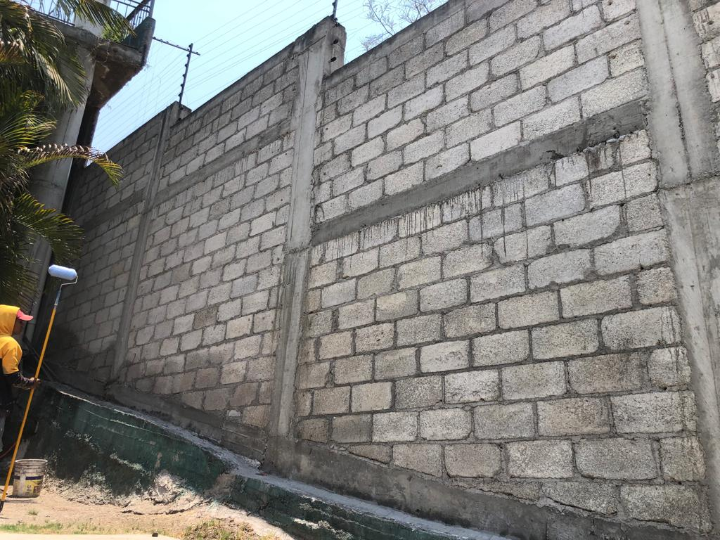

Slide 17
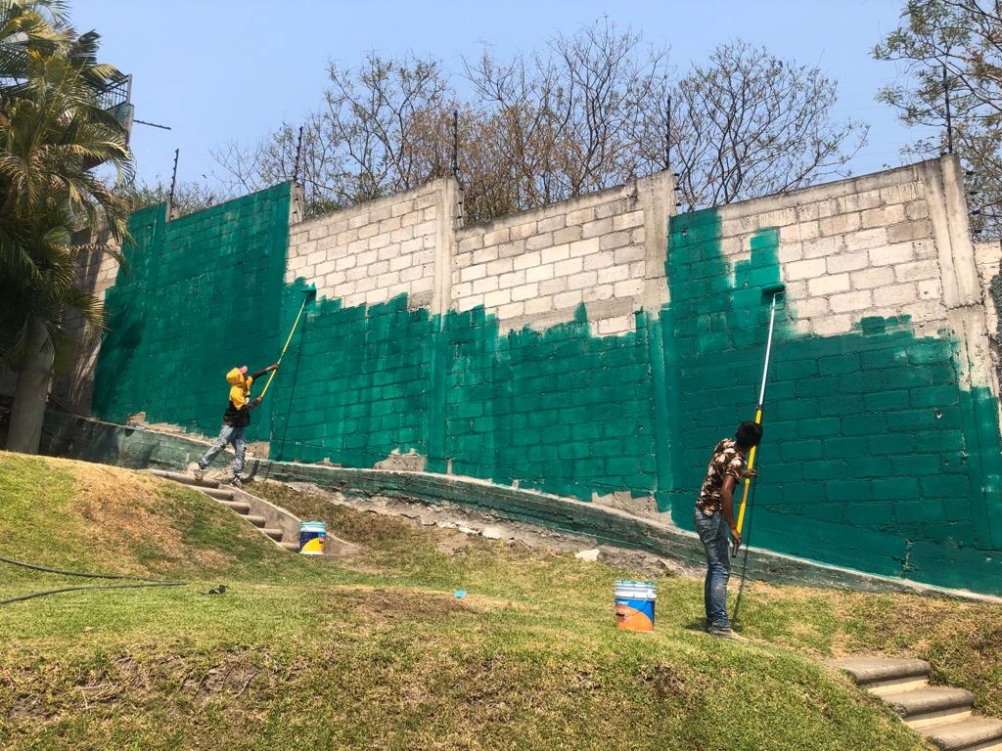

Slide 18
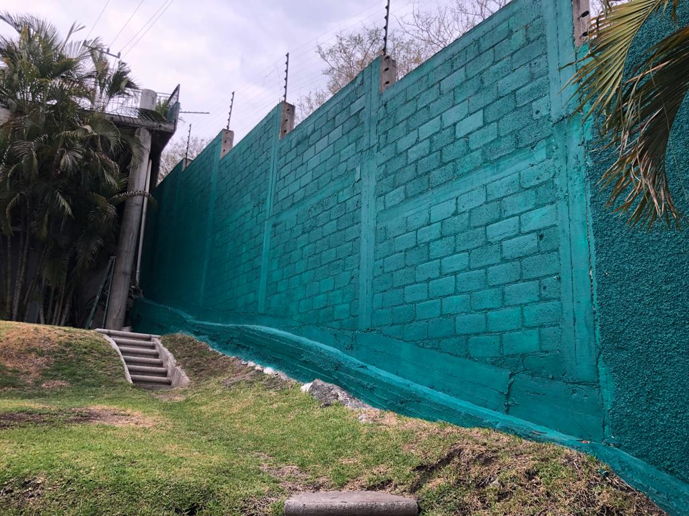

Slide 19
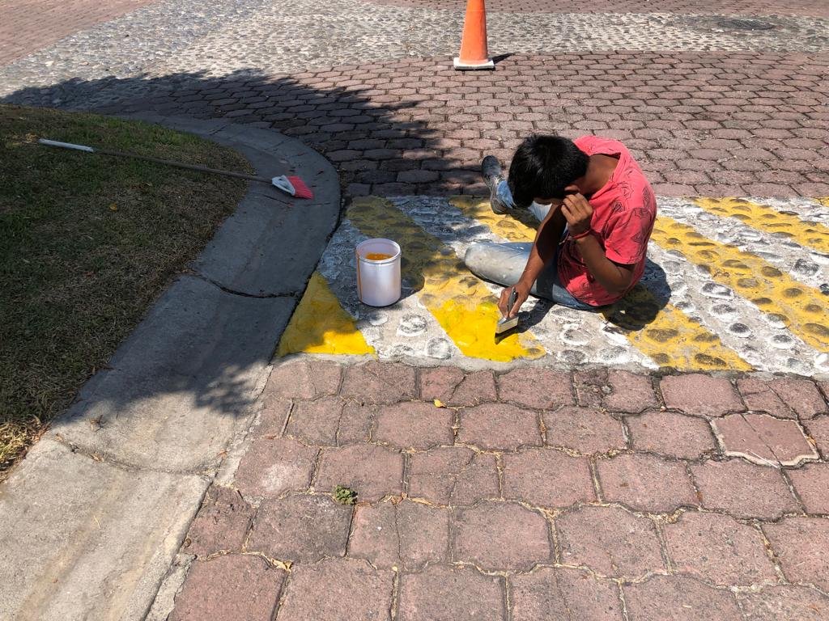

Slide 20
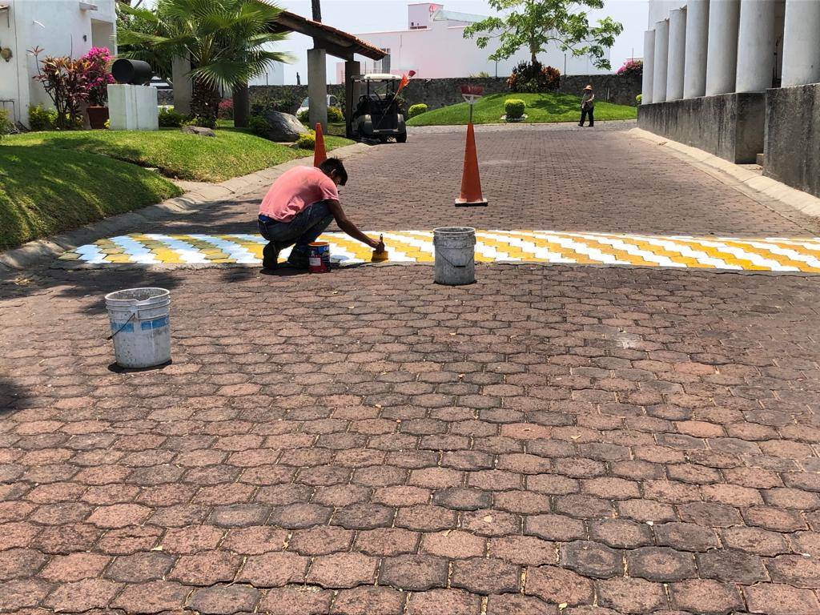
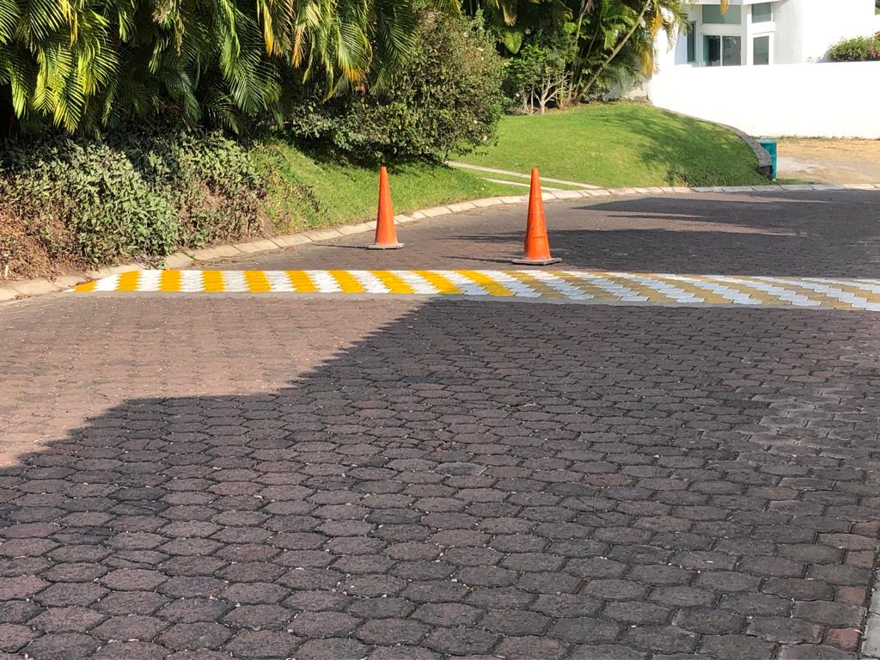

Slide 21
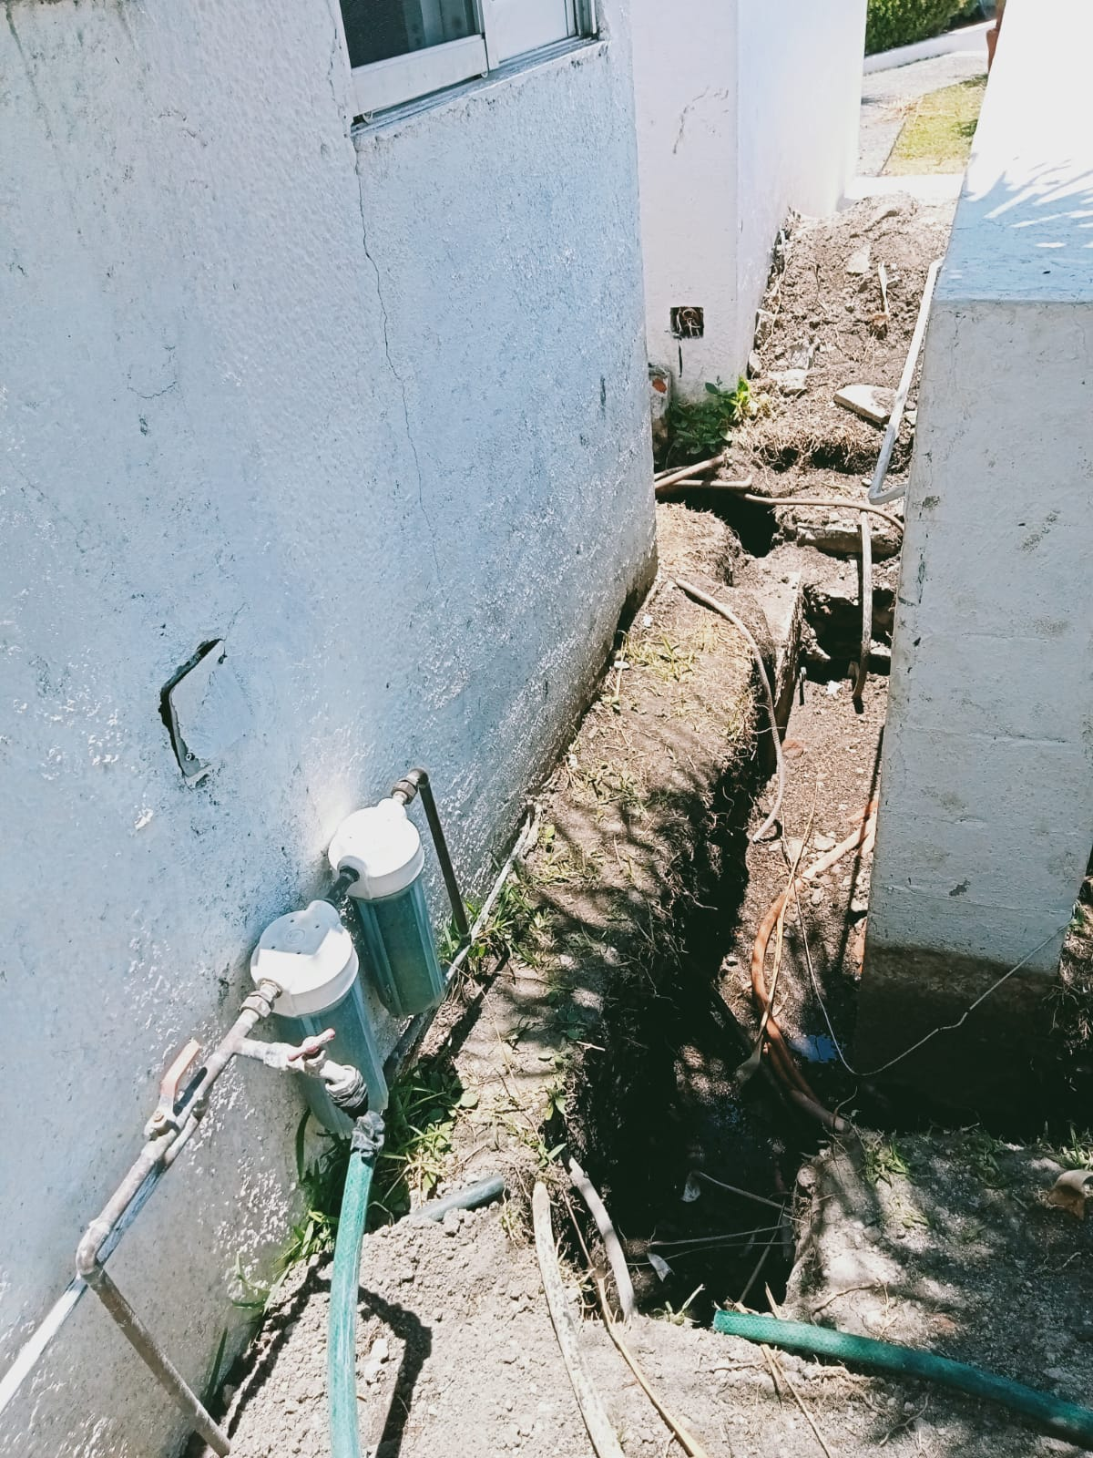
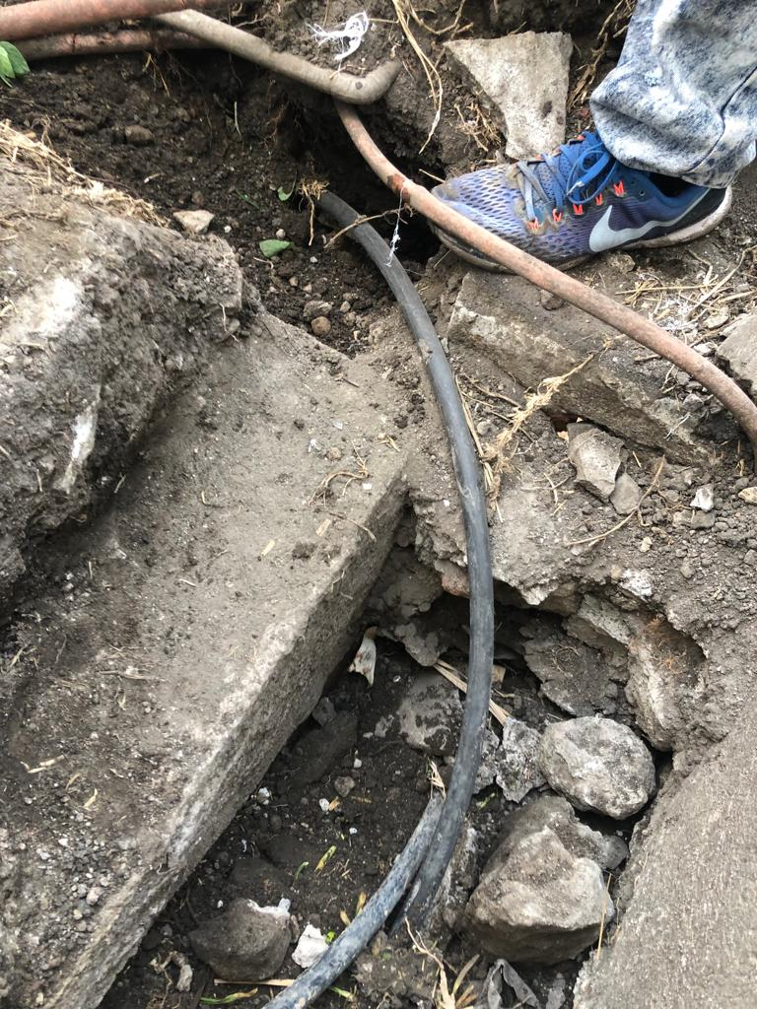

Slide 22
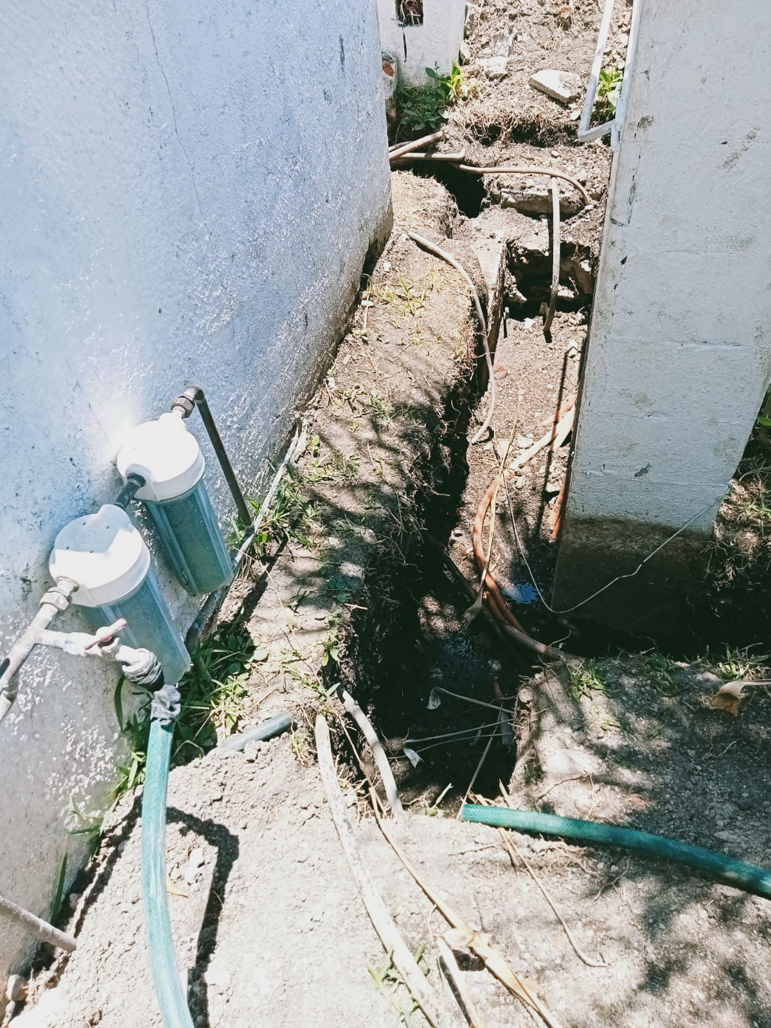
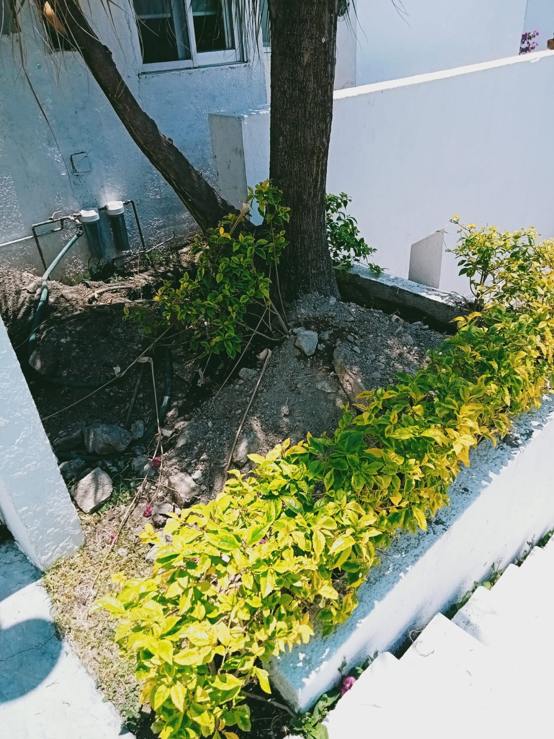

Slide 23
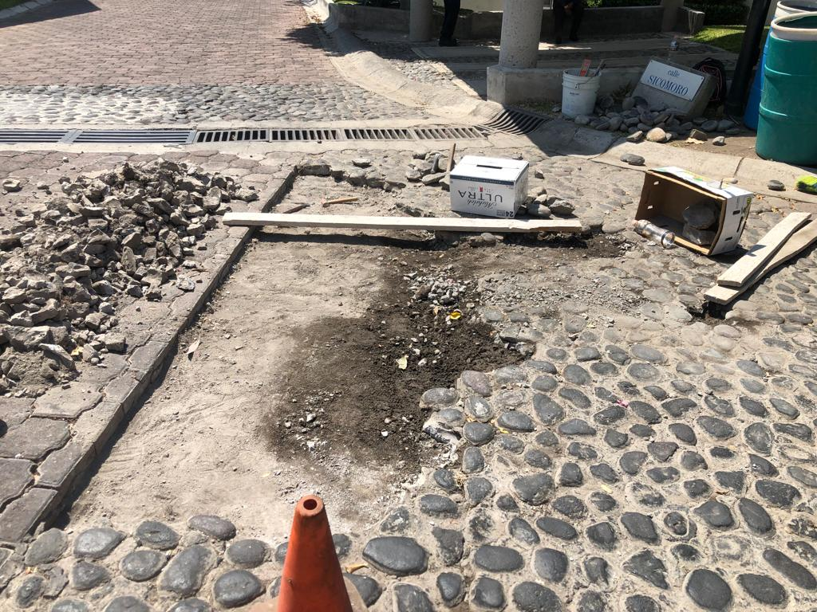

Slide 24
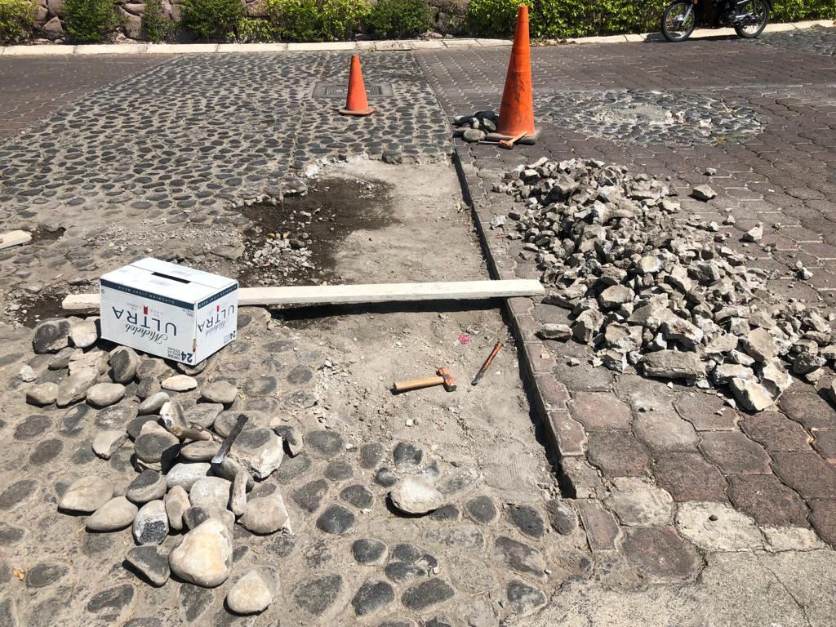
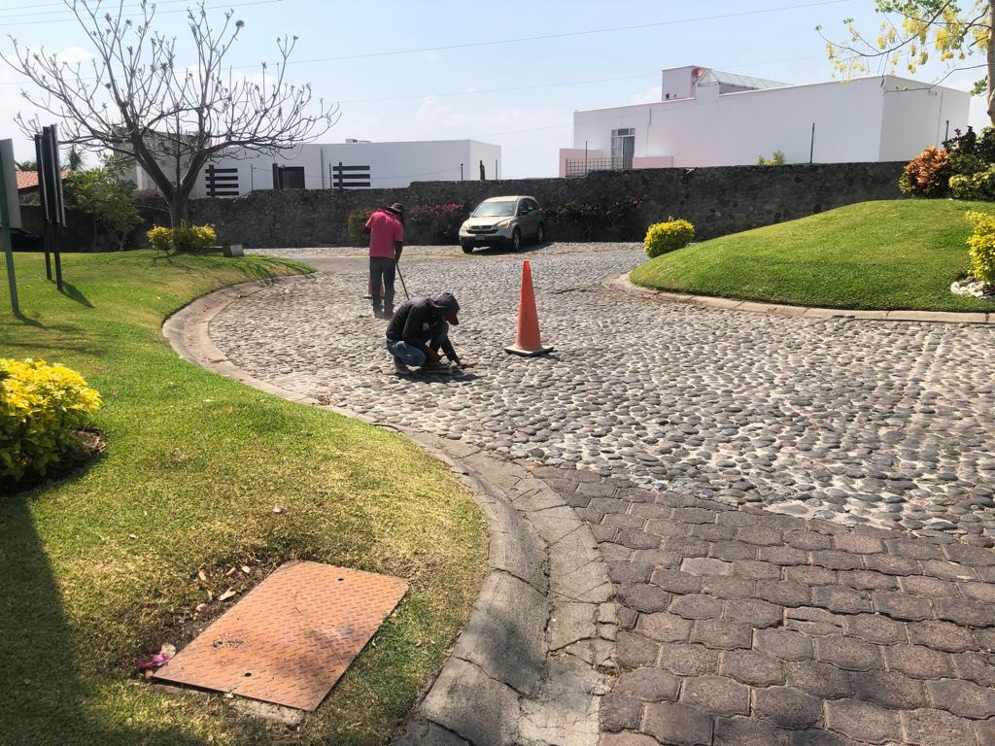

Slide 25
RESPUETA POSITIVA DEL SEGURO SWISS RE
CRISTAL ESTRELLADO

Slide 26
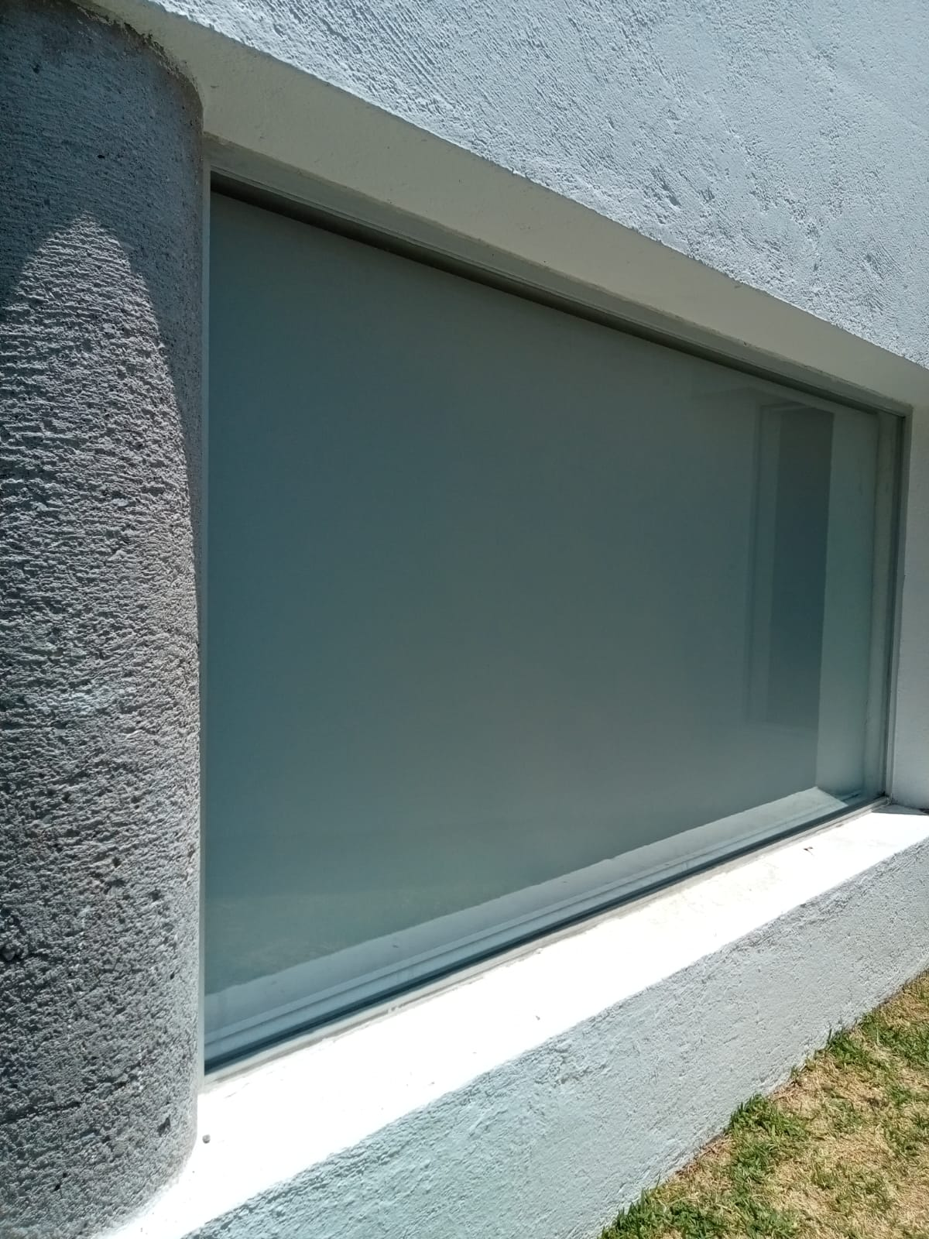
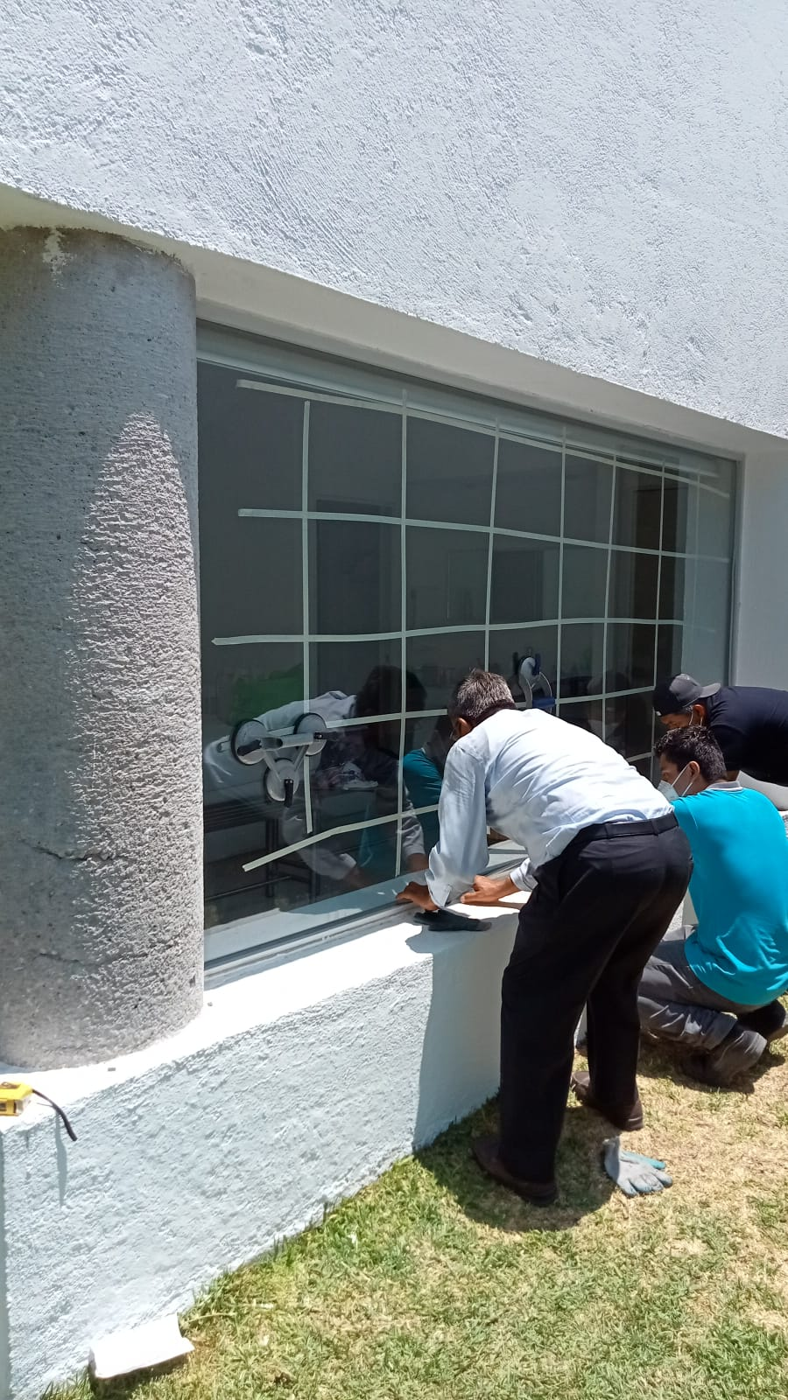

Slide 27
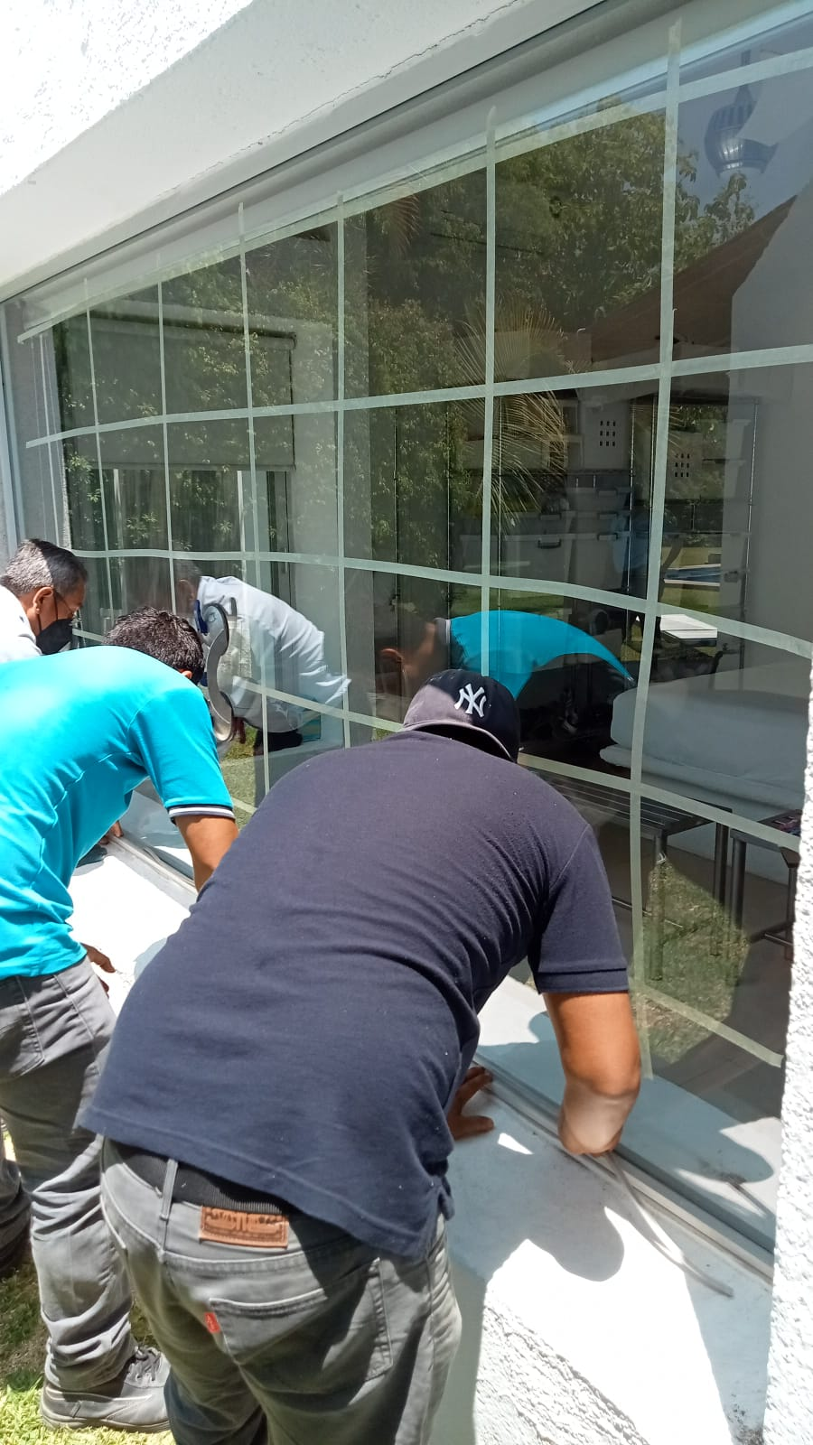
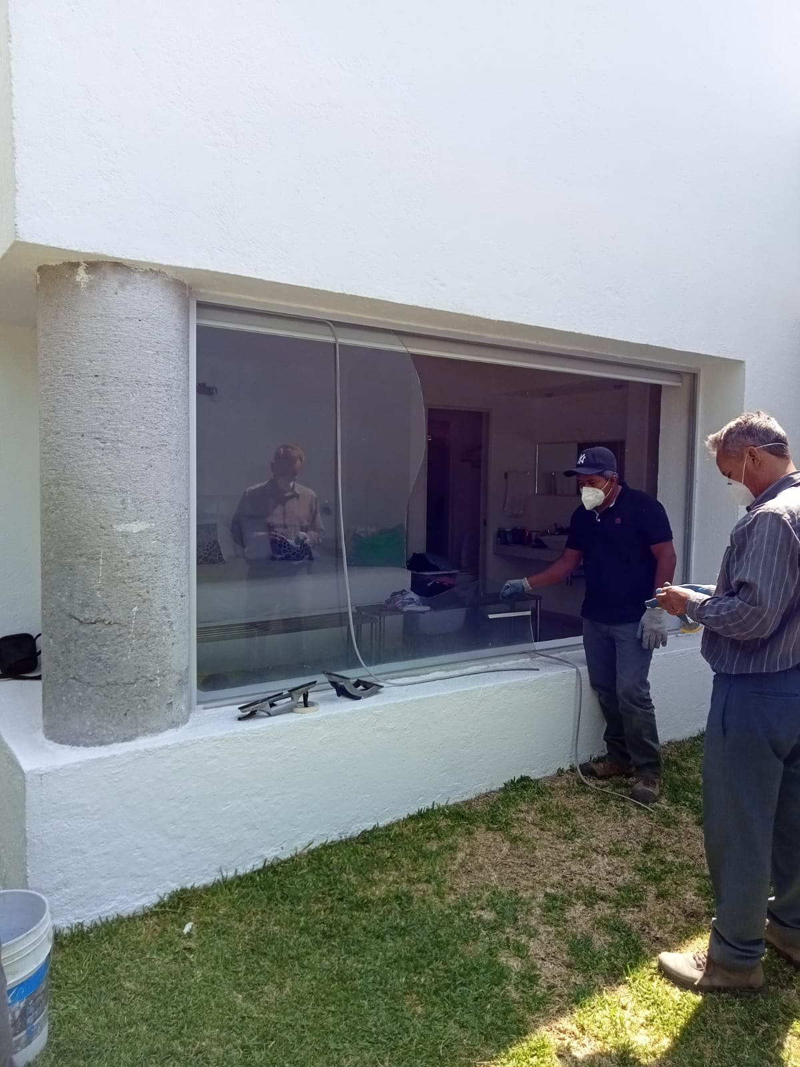

Slide 28
TRABAJOS VARIOS
POR PARTE DE
DON VICENTE MADRIGAL

Slide 29
ATERRIZAR TIERRA FISICA EN CUARTOS DE MAQUINAS

Slide 30
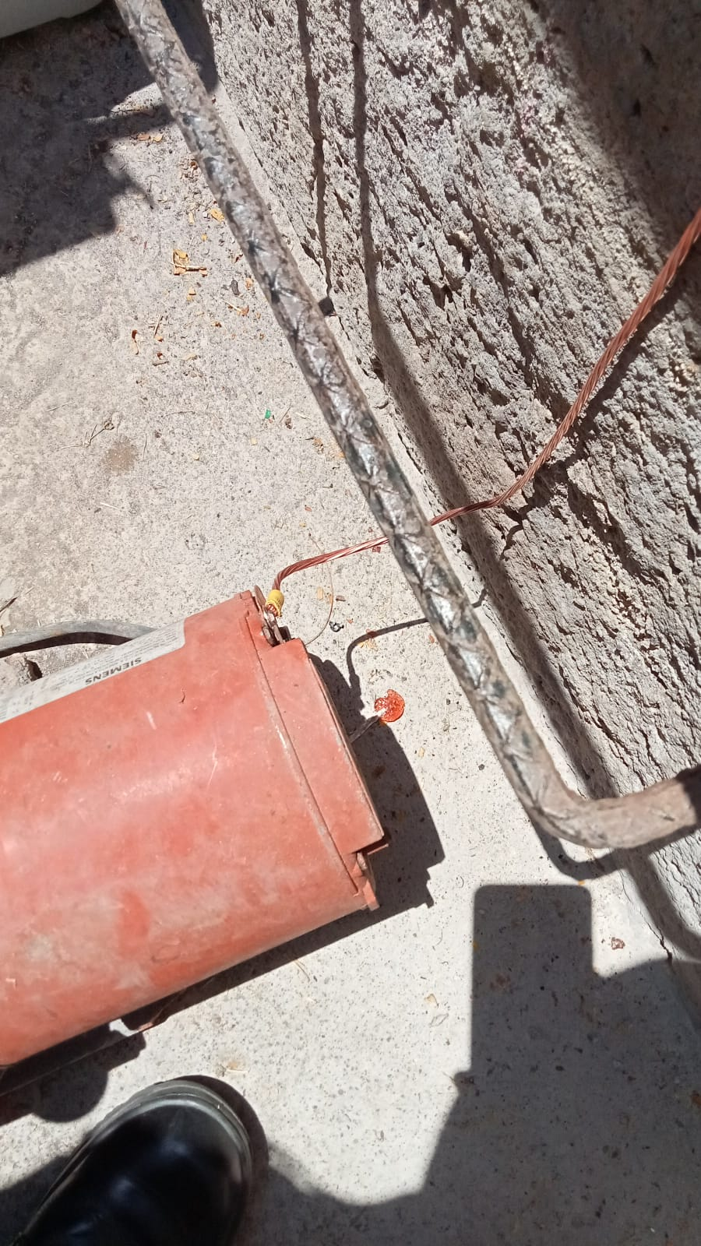
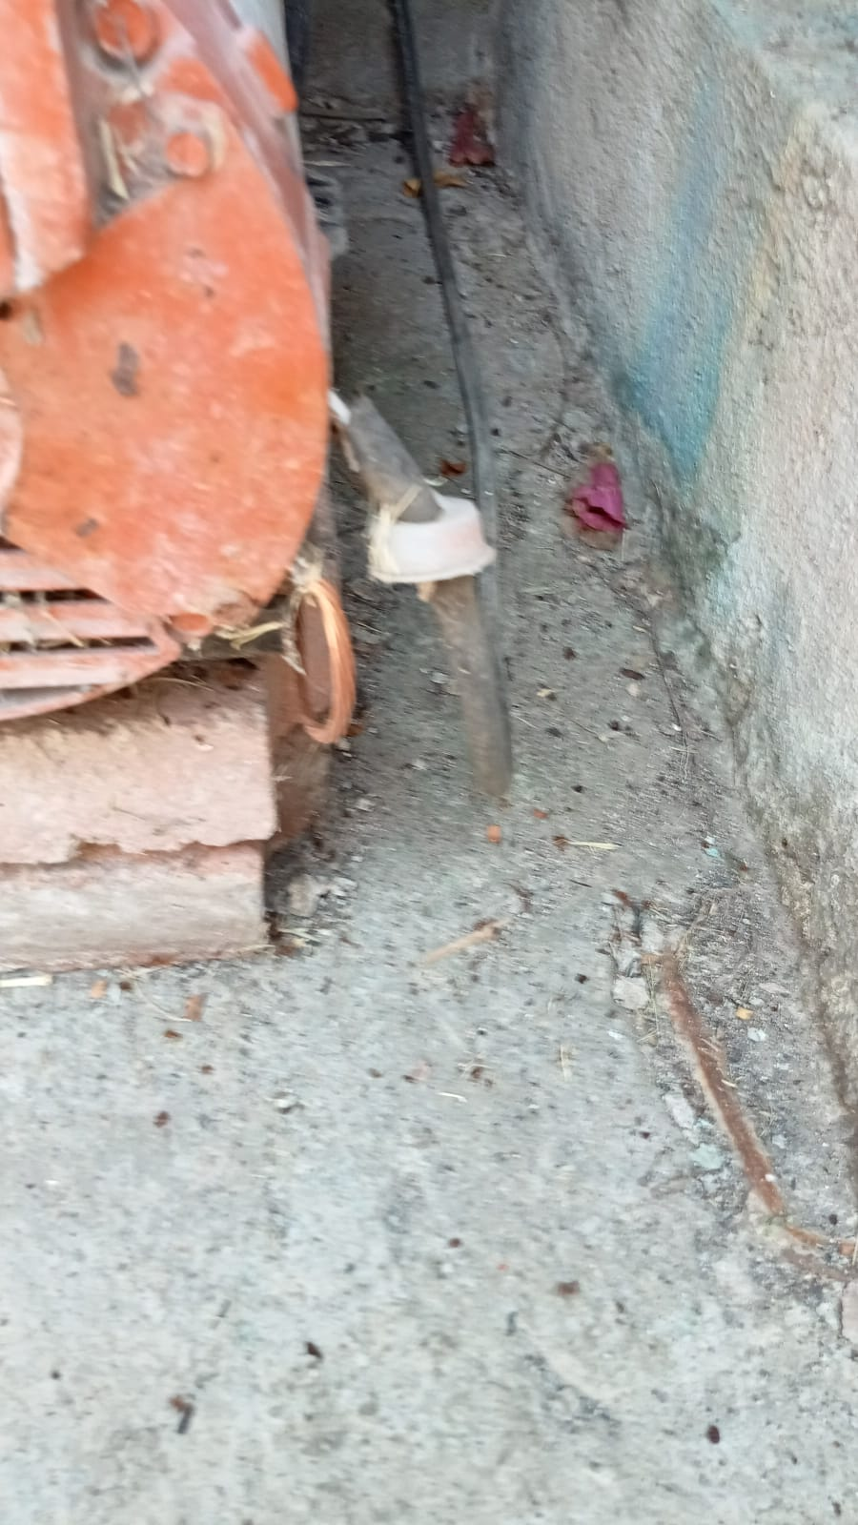

Slide 31
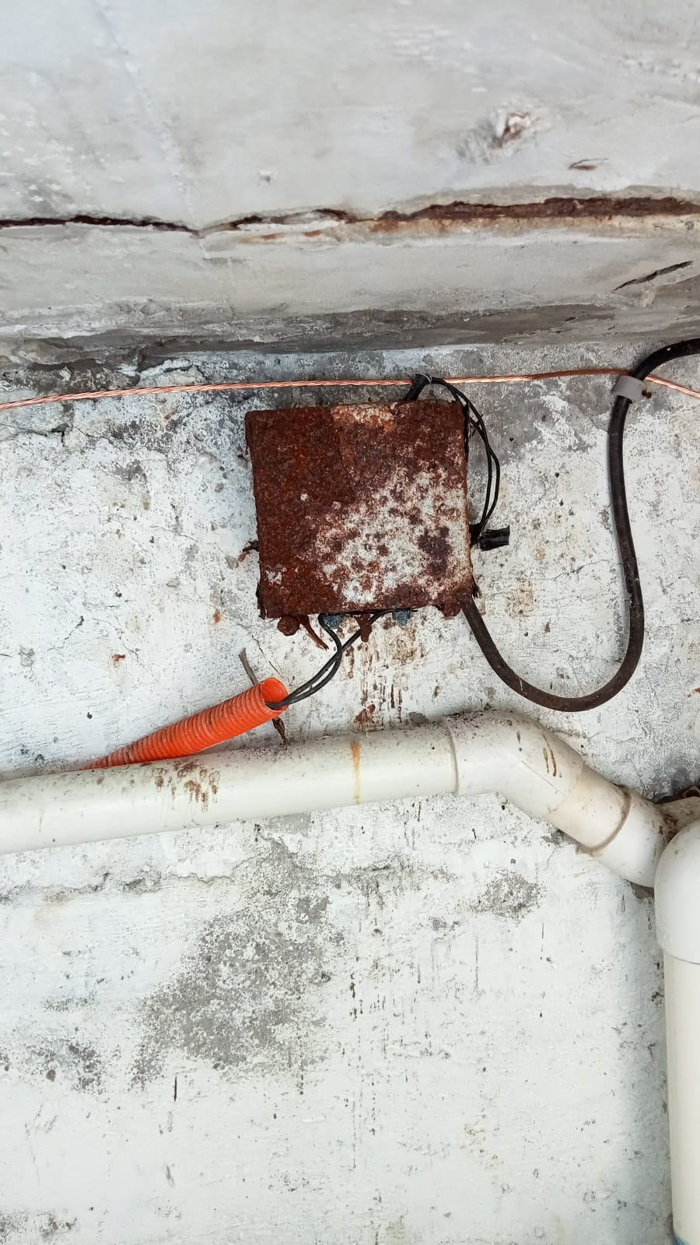
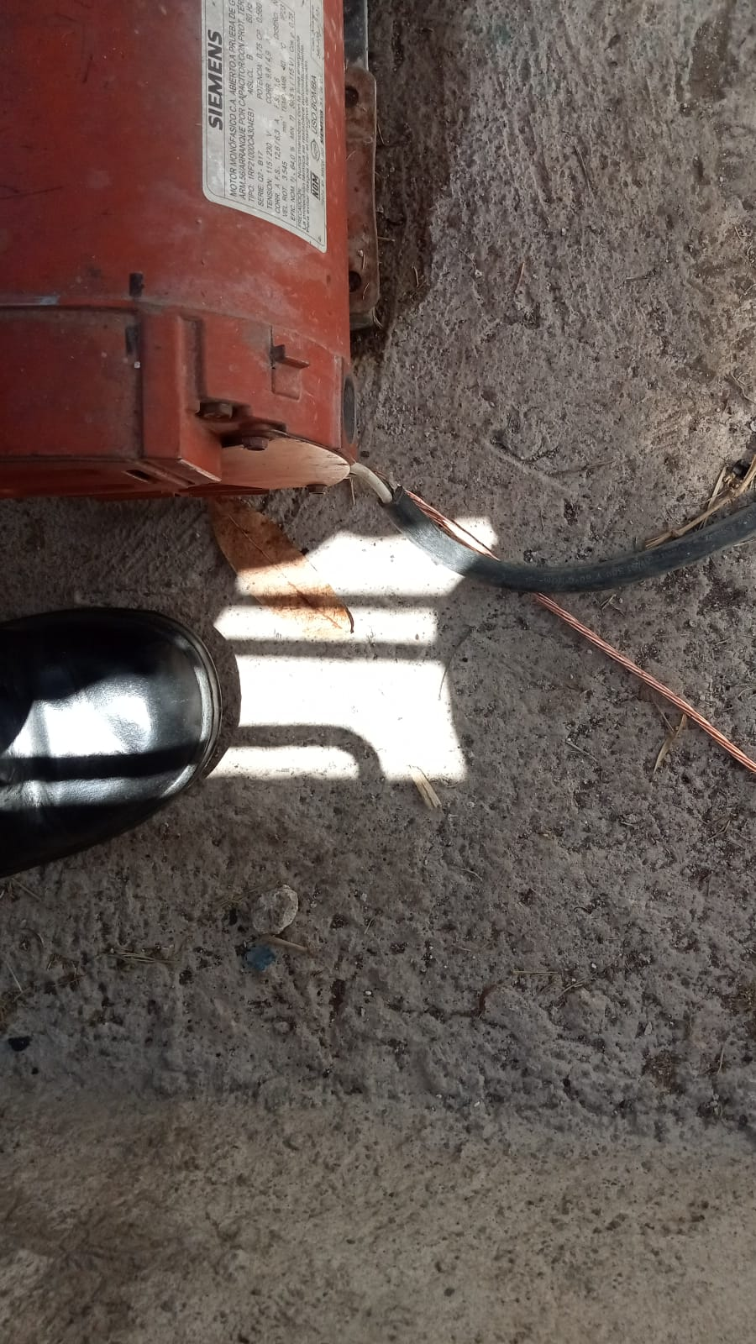

Slide 32
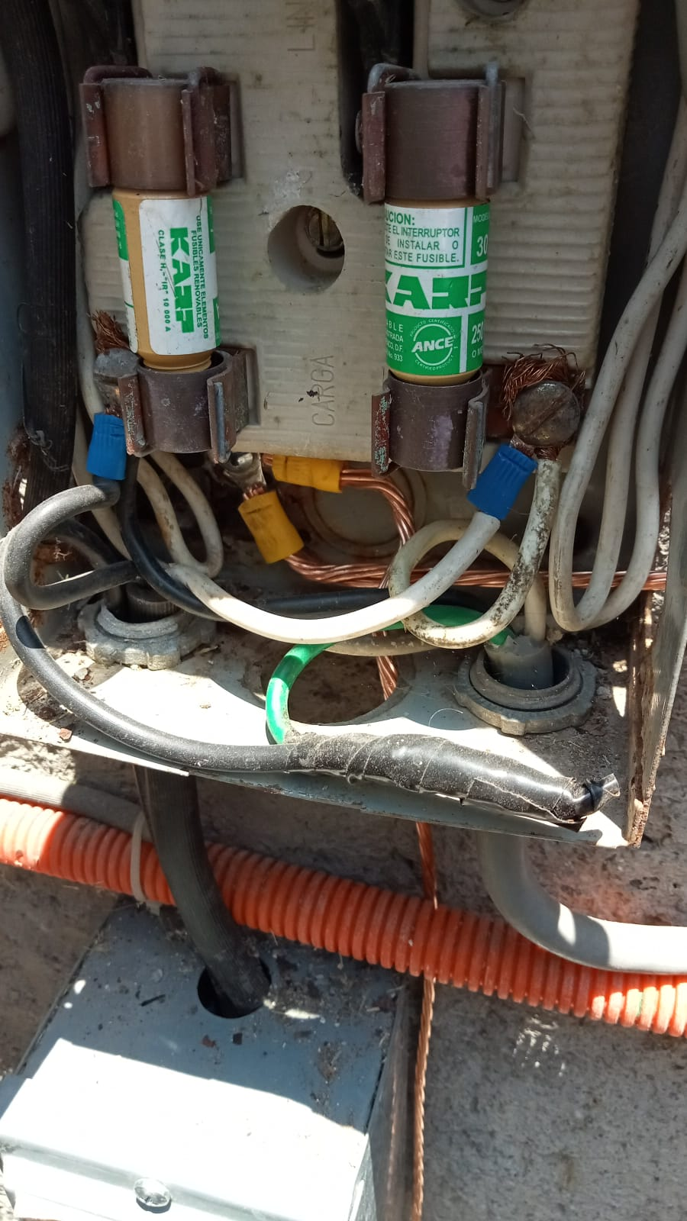
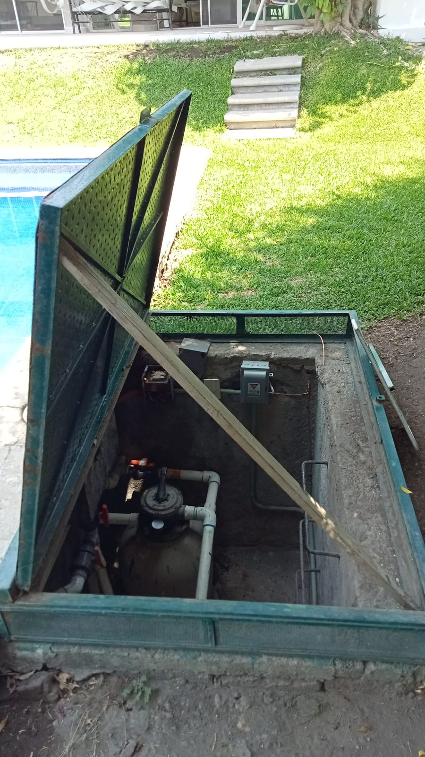

Slide 33
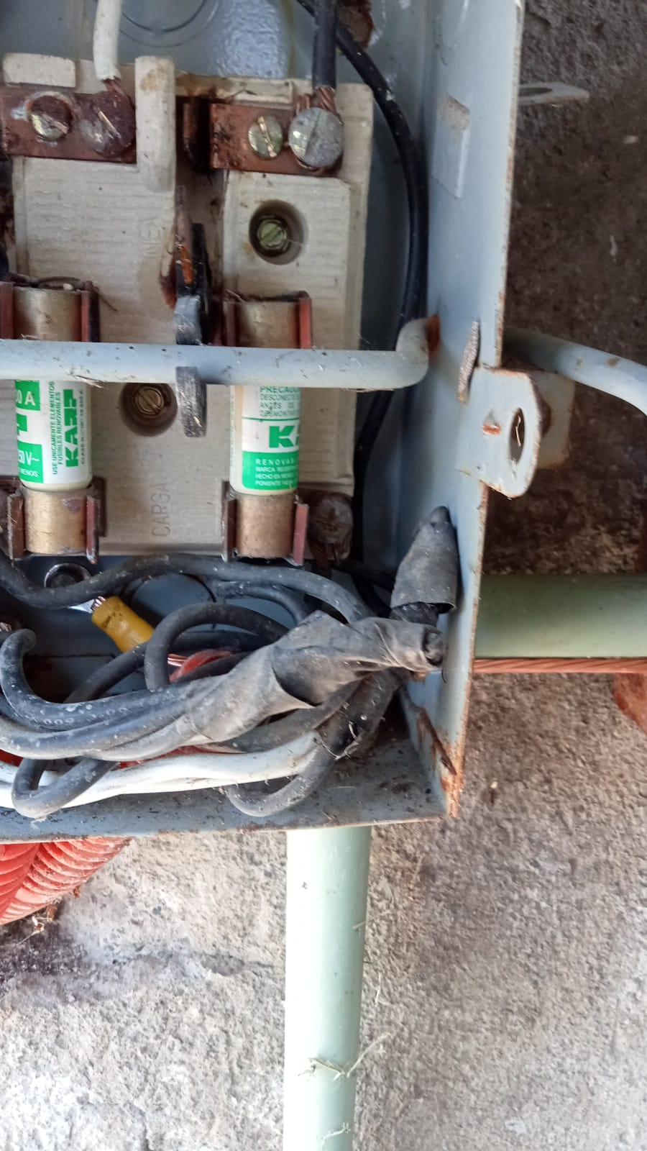
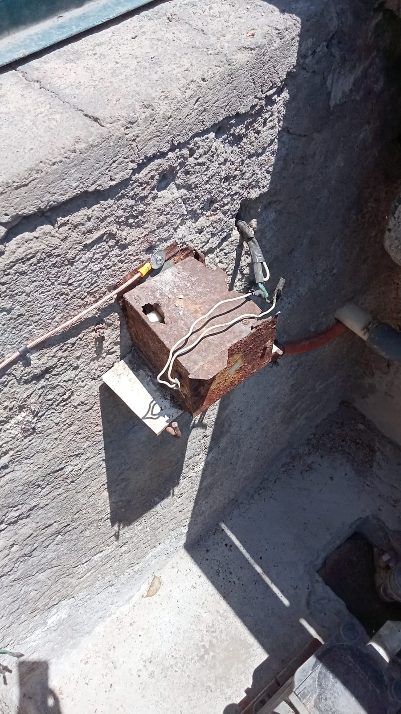

Slide 34
VACUNA CONTRA EL COVID
EN EL CONDOMINIO

Slide 35
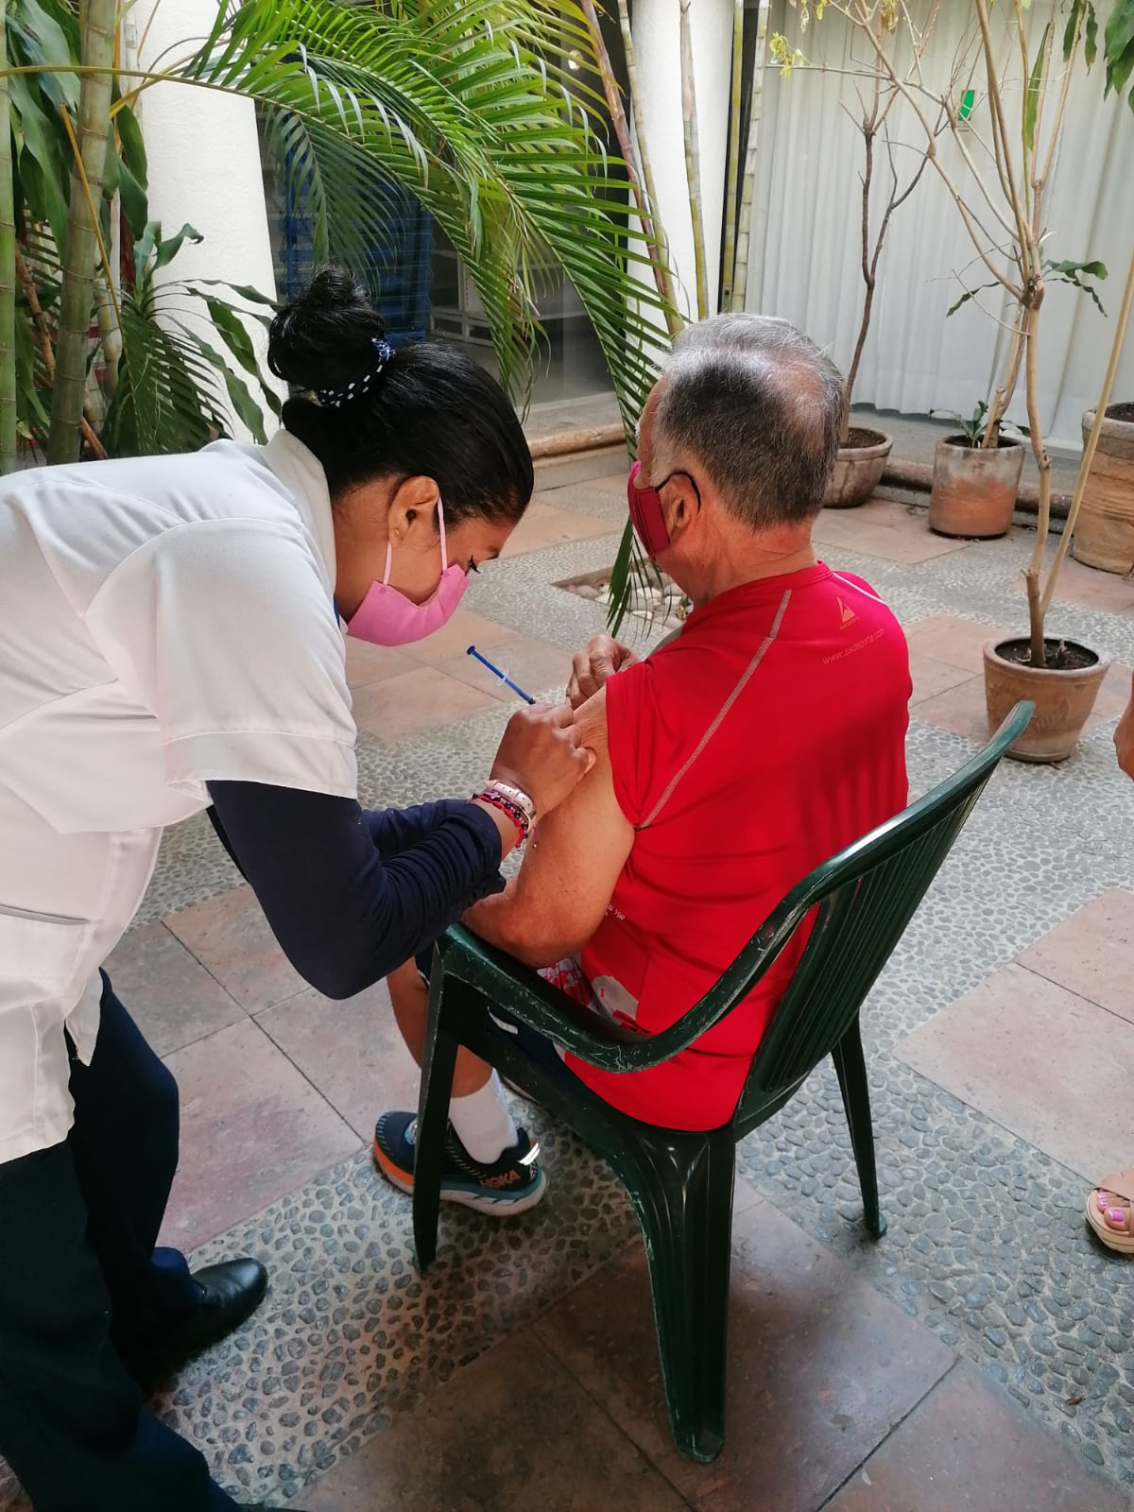
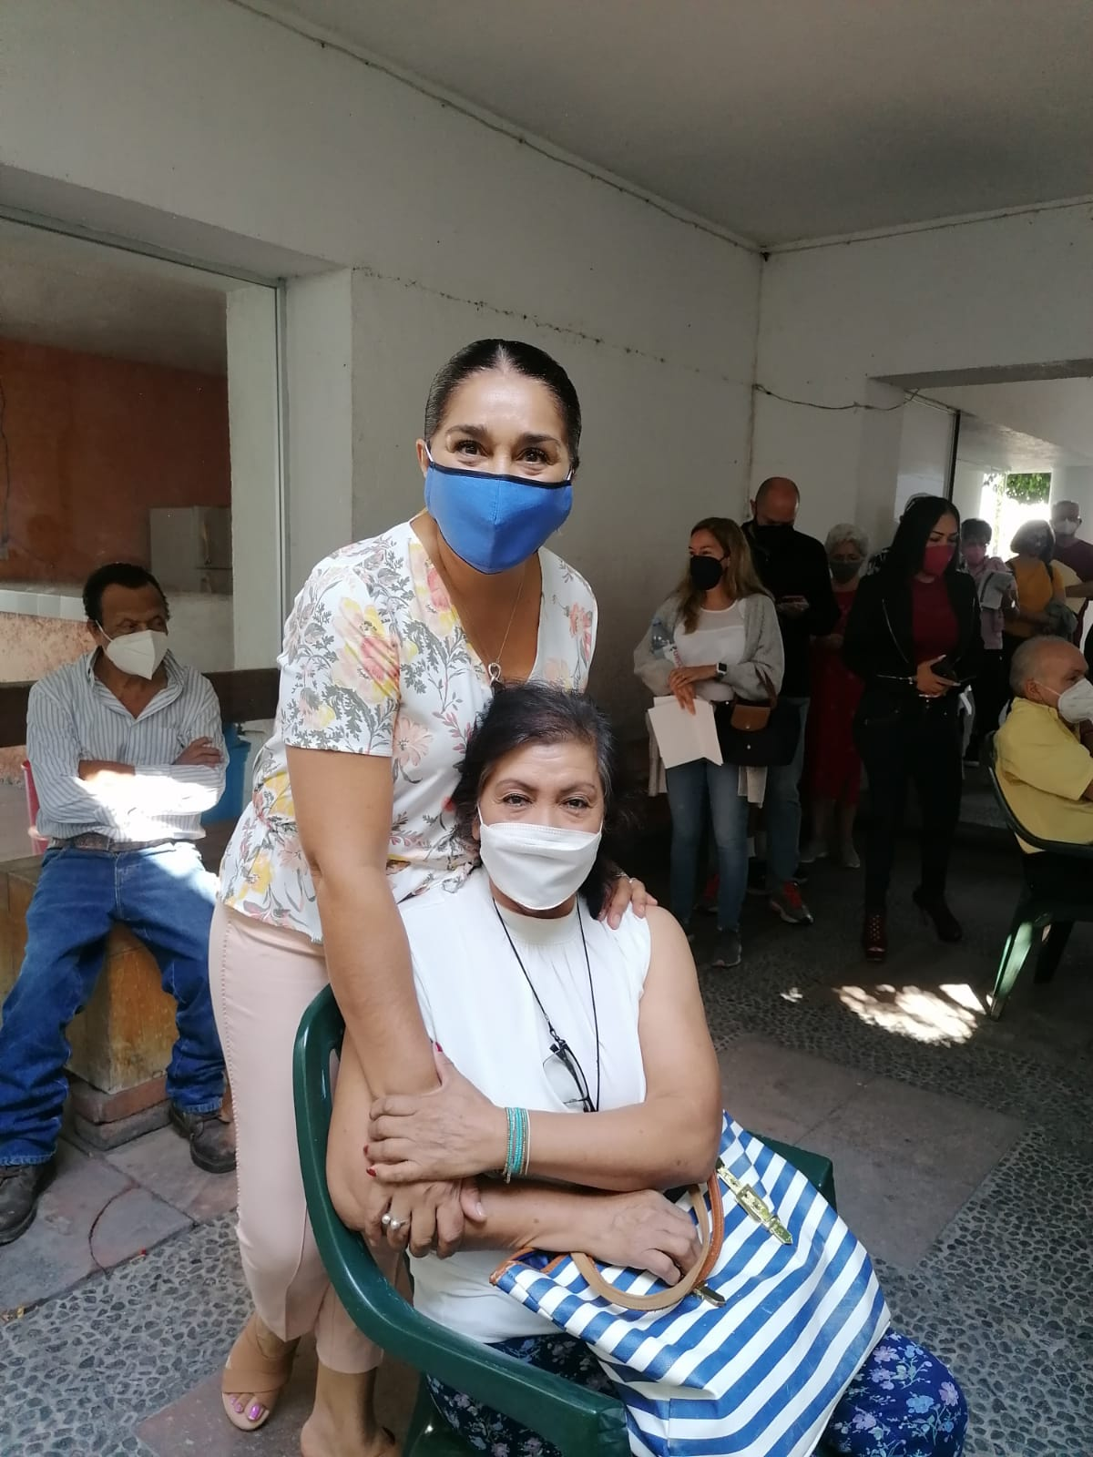

Slide 38
FUMIGACION ANUAL PARA PREVENIR EL DENGUE

Slide 41
PRIMERA PIEDRA
CASETA VIGILANCIA

Slide 47
CUMPLEAÑOS
NOM - 35

Slide 52
INGRESOS
SEGUNDO TRIMESTRE 2022
CUOTAS DE CONDÓMINOS | 76
CUOTAS EXTRAORDINARIAS | 1
CUOTAS EXTRAORDINARIAS 2012 | *
CUOTAS EXTRAORDINARIAS SISMO 19-09-17 | *
SERVICIO AREAS PRIVADAS | 9
CUOTAS ADICIONALES | 5
CUOTAS ADICIONALES DIVERSAS | *
SEGURO AREAS COMUNES | *
MANTENIMIENTO ADICIONAL | 4
PRODUCTOS FINANCIEROS | 5
DESCUENTOS POR PRONTO PAGO | - 19
*EN LOS RUBROS COLOR NEGRO EXISTE APORTACION PERO NO SE ANEXO PARA LA REPRESENTACION GRAFICA, PARA ACLARACIONES VEASE EL REPORTE DEL BALANCE DE ACTIVIDADES.

Slide 54
GASTOS
SEGUNDO TRIMESTRE 2022
GASTOS DE ADMINISTRACIÓN | 17
GASTOS DE JARDINERÍA | 39
GASTOS DE VIGILANCIA | 28
GASTOS DE MANTENIMIENTO DE ALBERCAS | 14
GASTOS GENERALES | 8
GASTOS AREA COMUN | 4
SEGURO DE AREAS COMUNES | 2
SEGURO DE CASAS | 2
OTROS GASTOS EXTRAORDINARIOS | 0
CANCELACION DE CFDI INGRESOS POR DEMANDAS EJE | -
GASTOS SISMO 19-09-2017 | -
GASTOS COVID-19 | 0

Slide 56
BALANCE GENERAL
AL 30 DE JUNIO DEL 2022
EN PORCENTAJES

